Slide 1
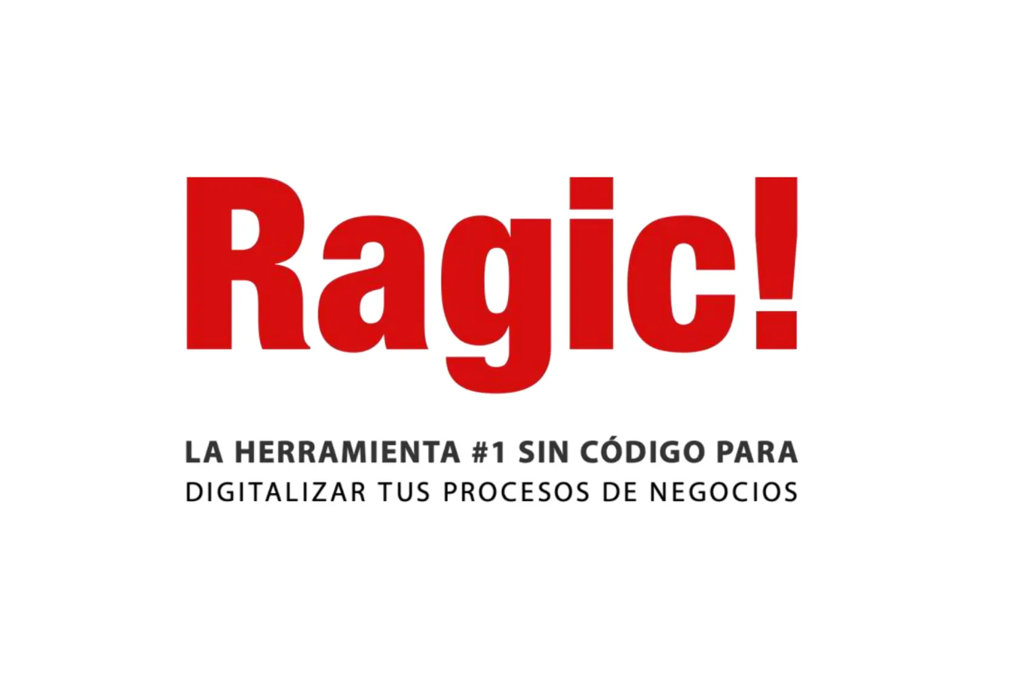

Slide 2
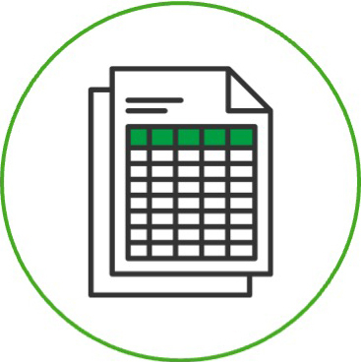
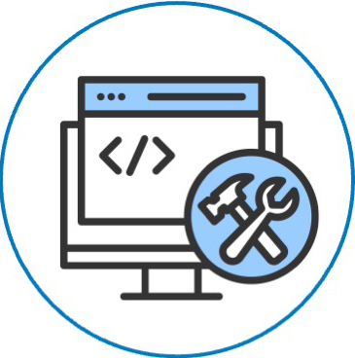

Puntos débiles existentes
¿Aún usas Excel?
¿Desarrollo desde cero?
¿Paquete de software?

Slide 3
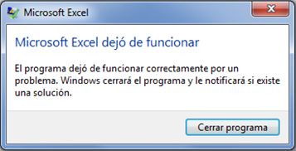
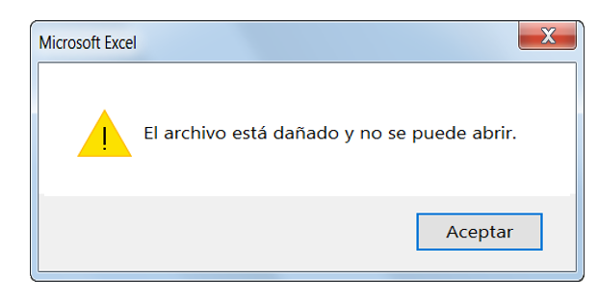


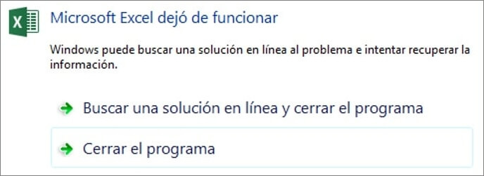

¿Aún usas Excel?
Combinar versiones
Localizar errores
Encontrar la información correcta

Slide 4
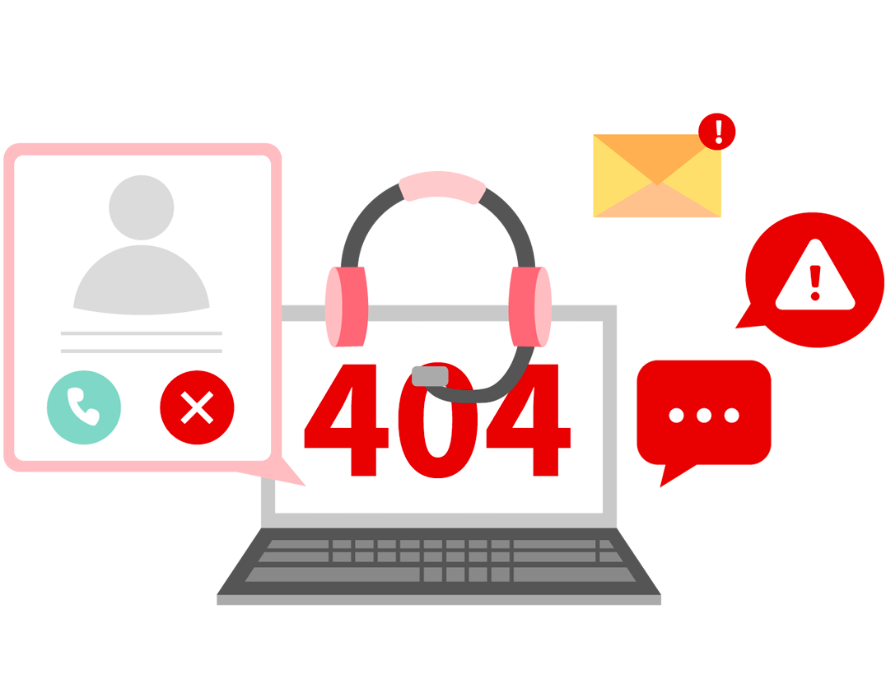
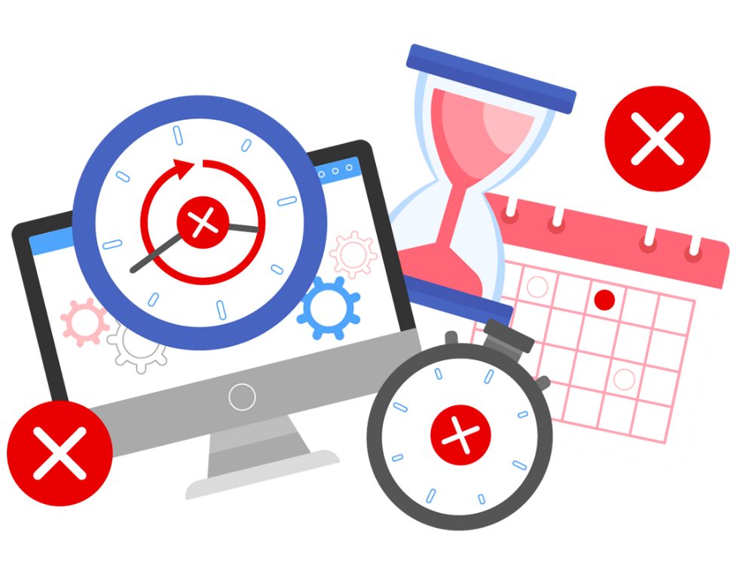
¿Desarrollar desde cero?
Proyectos retrasados ​​o fracasados
Problemas de mantenimiento
Gastaste tanto tiempo describiendo tu negocio a tu contratista, pero terminaste solo con un sistema que apenas se ajusta.
¿Tu contratista sigue contestando el teléfono después de 3 años? ¿Y después de 10 años?

Slide 5
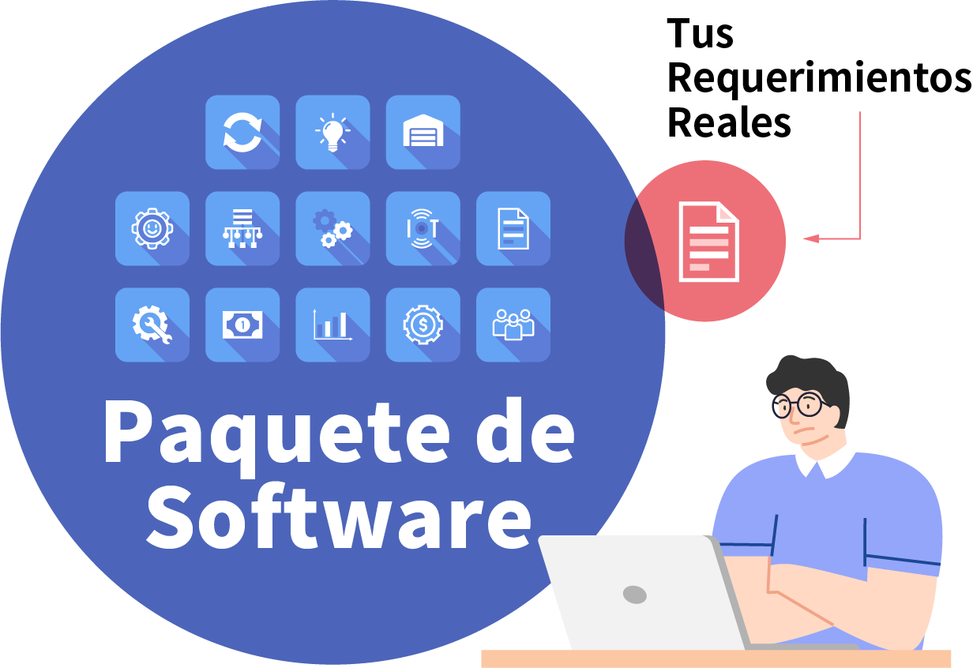
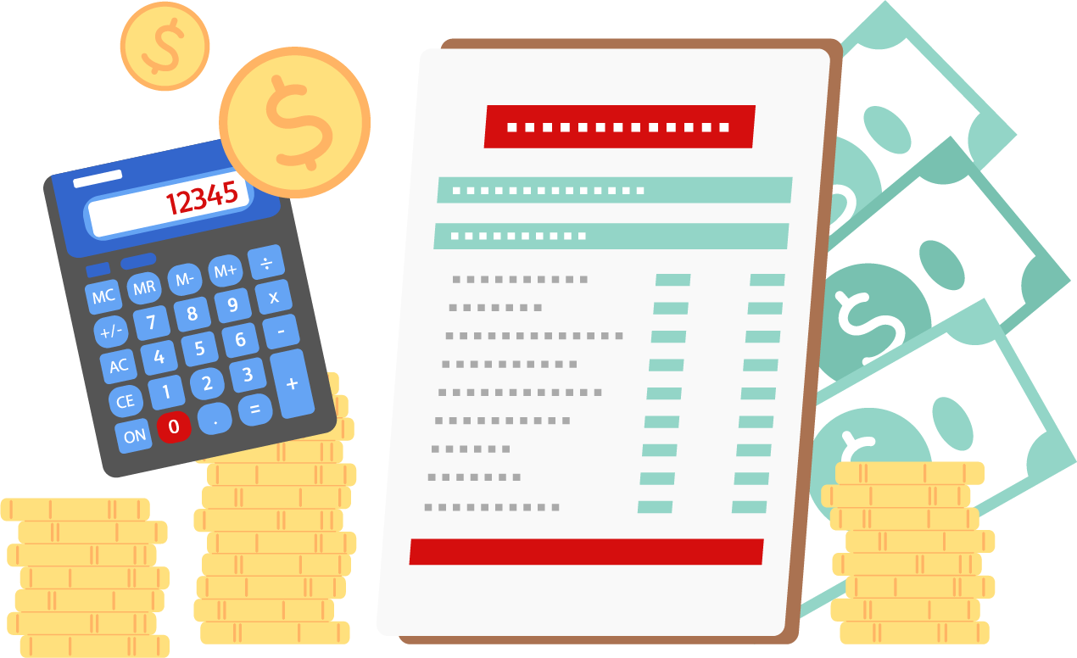
¿Paquete de software?
Demasiado
Grandes costos ocultos
Un paquete de software tiene muchas funciones, pero en realidad no satisface tus necesidades reales.
Se necesitan personalizaciones adicionales para satisfacer los requisitos del negocio, lo que costará mucho más de lo esperado.

Slide 6
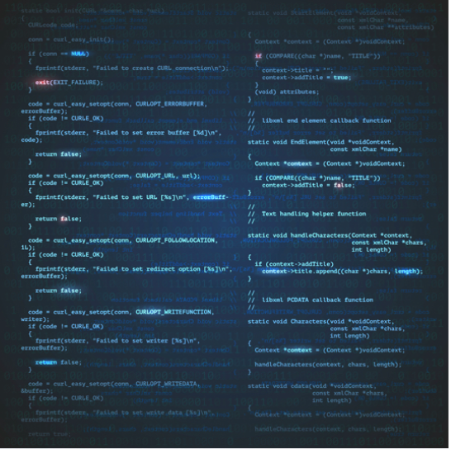
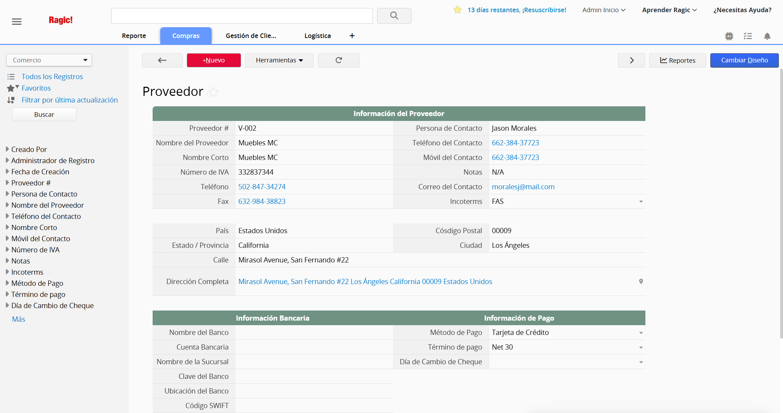


está aquí para resolver esto
Desarrollo de bases de datos tradicional:
base de datos sin código:

Slide 7
¿Qué hace a diferente?

Slide 8
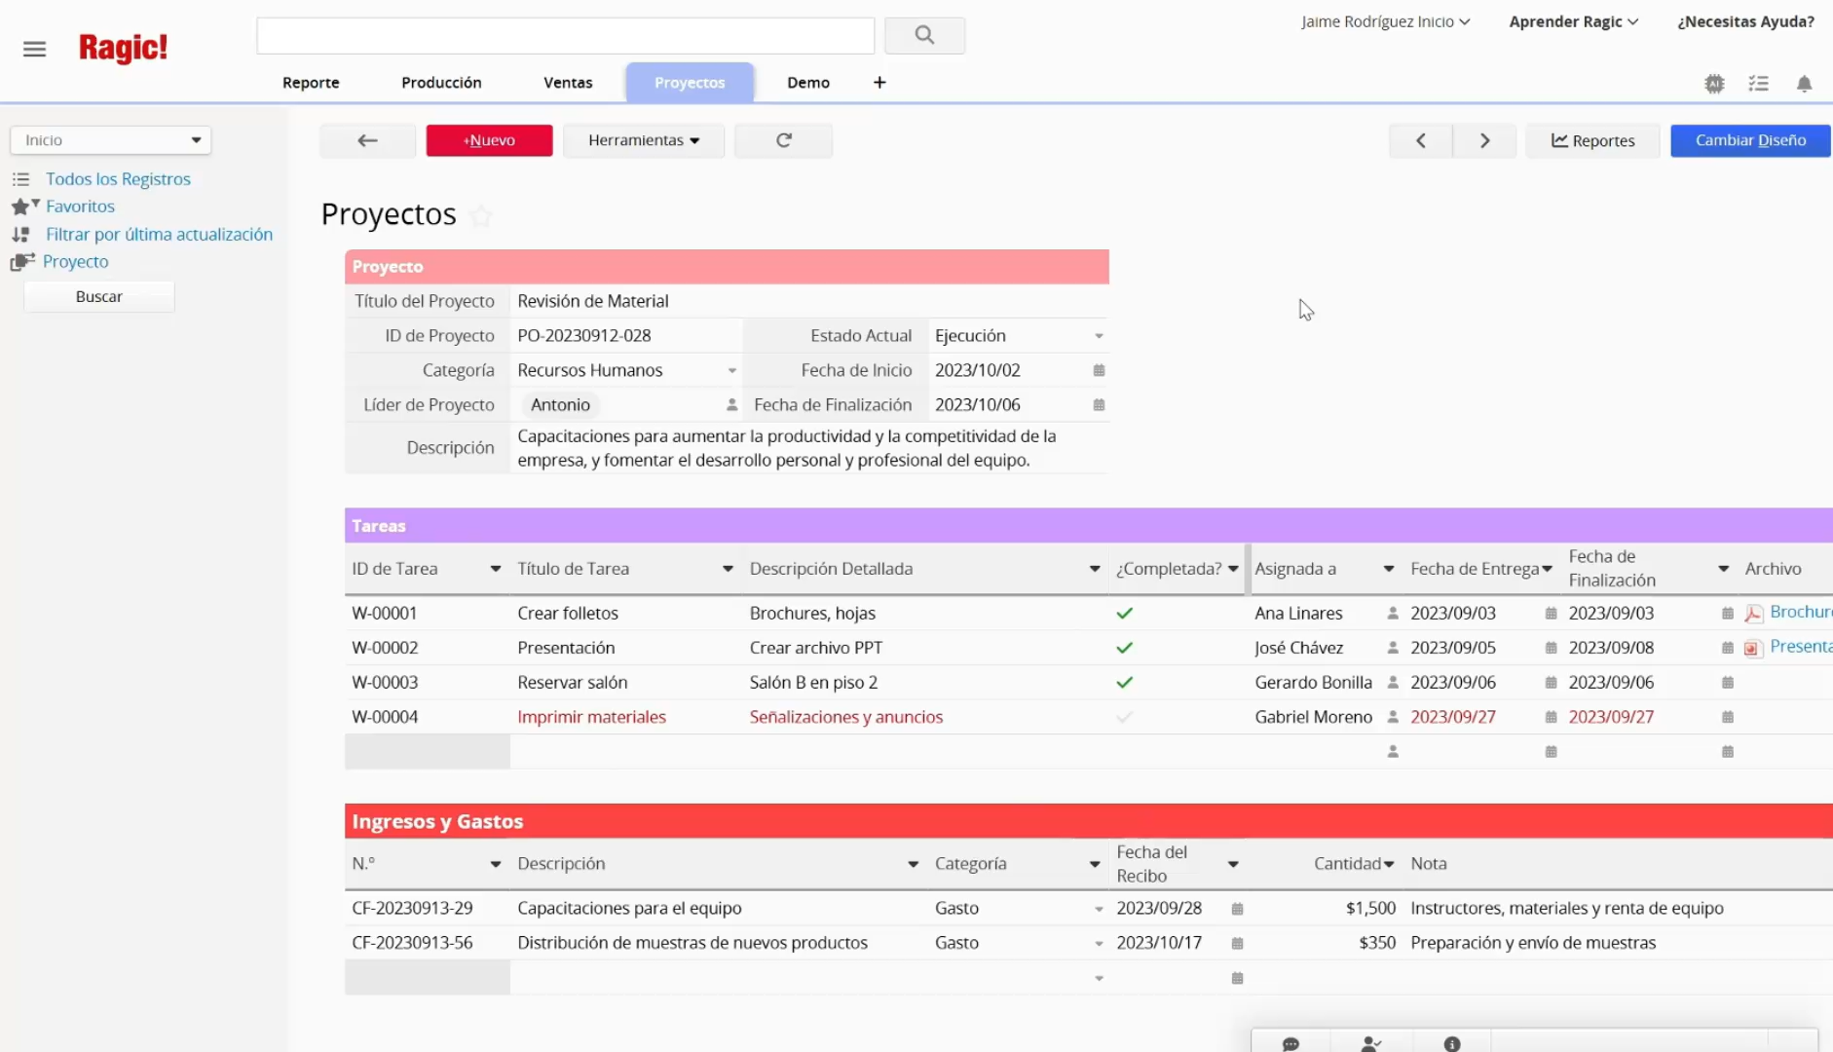
Personalización
Ajustes de diseño al instante, sin una línea de código
✓
Relaciones entre hojas
✓
Ajustes de diseño al instante
✓
Agregar y modificar funciones

Slide 9
Integración
Un único sistema de base de datos que gestiona todos tus flujos de trabajo
Orden de Ventas
Inventario
CRM
Marketing
Reportes
Recursos Humanos
Aprobaciones
Soporte al Cliente
Gestión de Proyectos
Gestión de Archivos

Slide 10
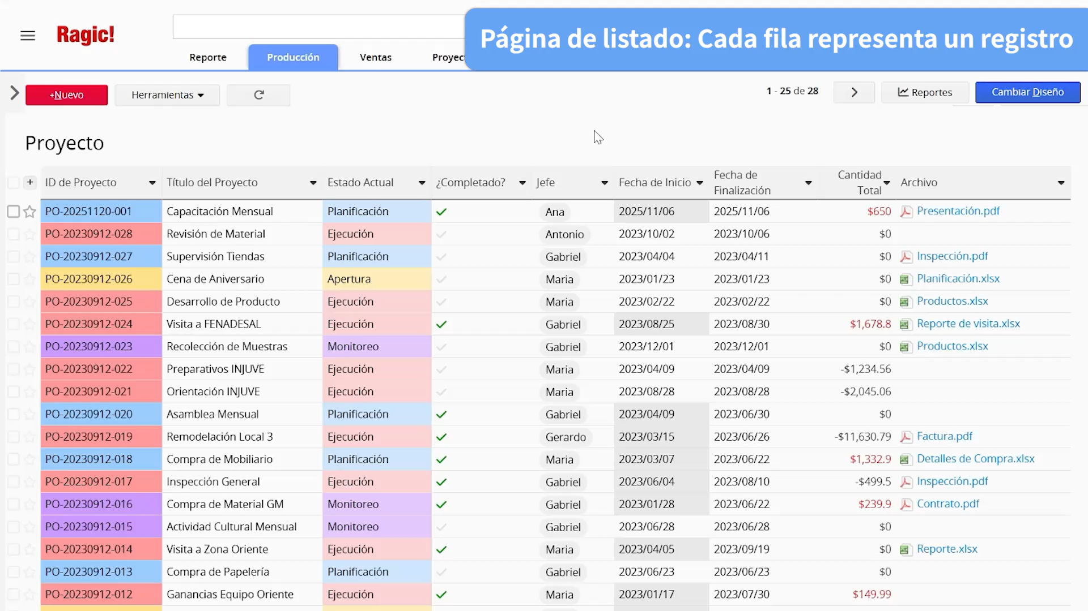
Simple
Mantenemos el diseño de bases de datos simple, haciéndolo tan fácil como crear un formulario en una hoja de cálculo

Slide 11
Funciones potentes de
Tu base de datos sin código viene con estas potentes funciones

Slide 12
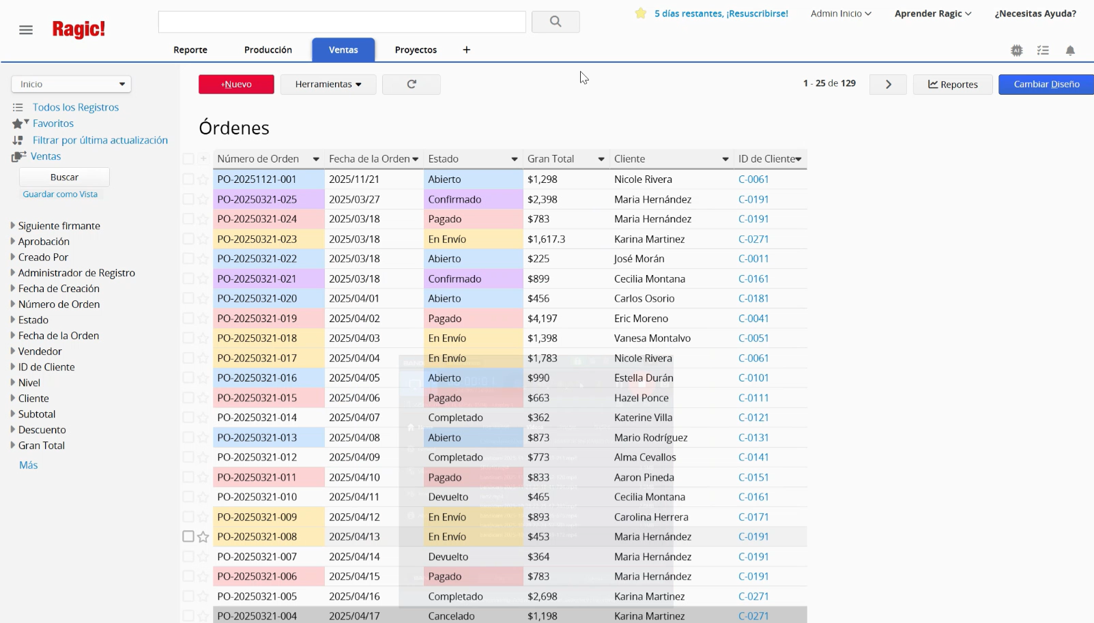
Búsqueda de Texto Completo
La confianza de encontrar instantáneamente los datos que estás buscando

Slide 13
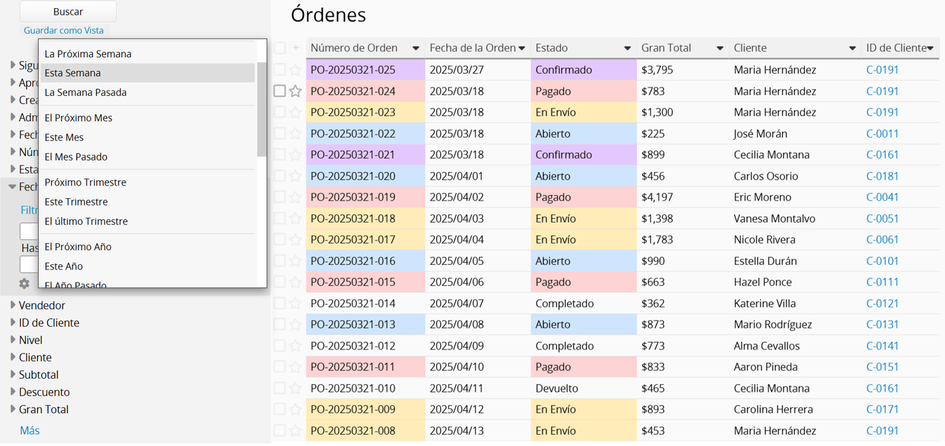
Creador de consultas y vistas de datos
Cree múltiples vistas basadas en criterios de consulta utilizando cualquier combinación de campos

Slide 14
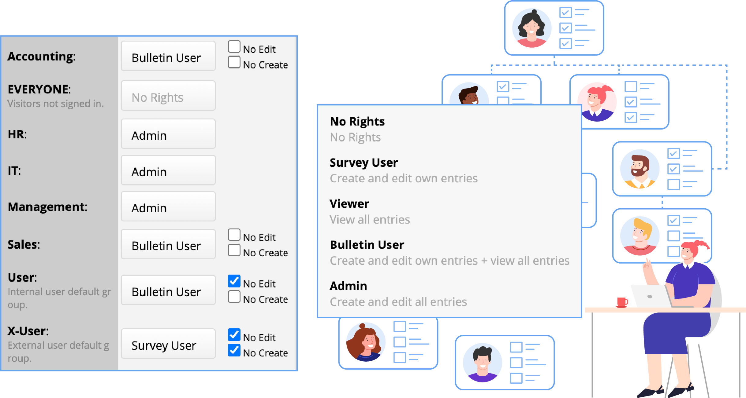
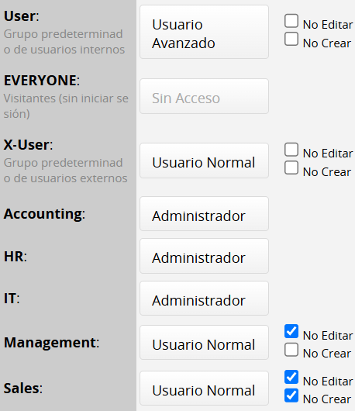
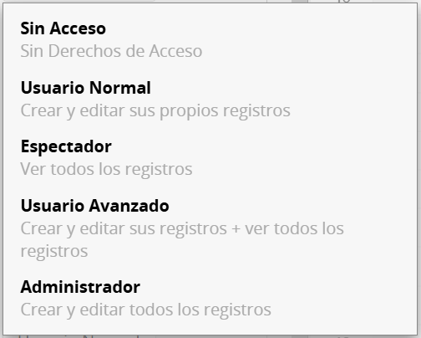
Acceso Controlado
Cubre todos los escenarios complejos de gestión de acceso para controlar quién puede ver o modificar datos específicos

Slide 15
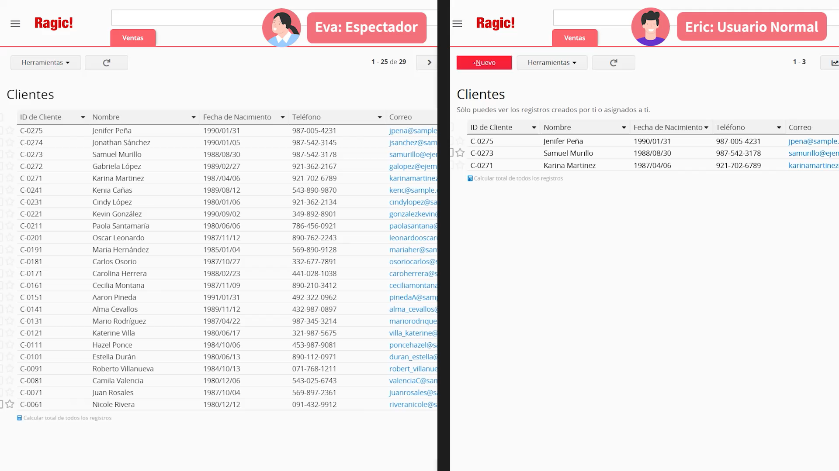
Espectador vs. Usuario Normal

Slide 16
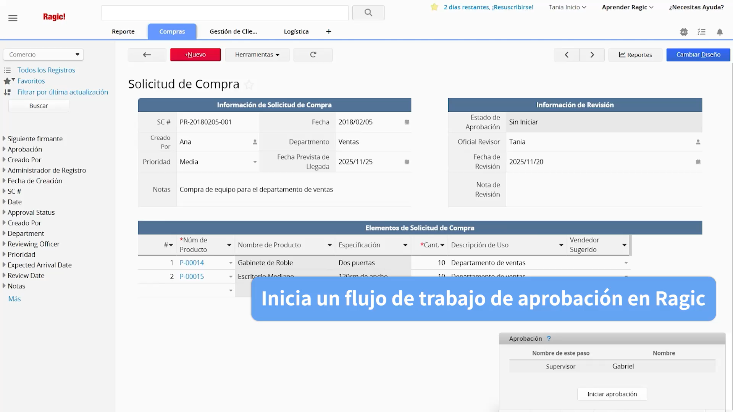
Flujo de Aprobación
Proceso de aprobación con un solo clic a través de la base de datos de Ragic, correo electrónico o la aplicación Ragic, con la capacidad de adaptar tu flujo de trabajo de aprobación mediante la configuración de reglas

Slide 17
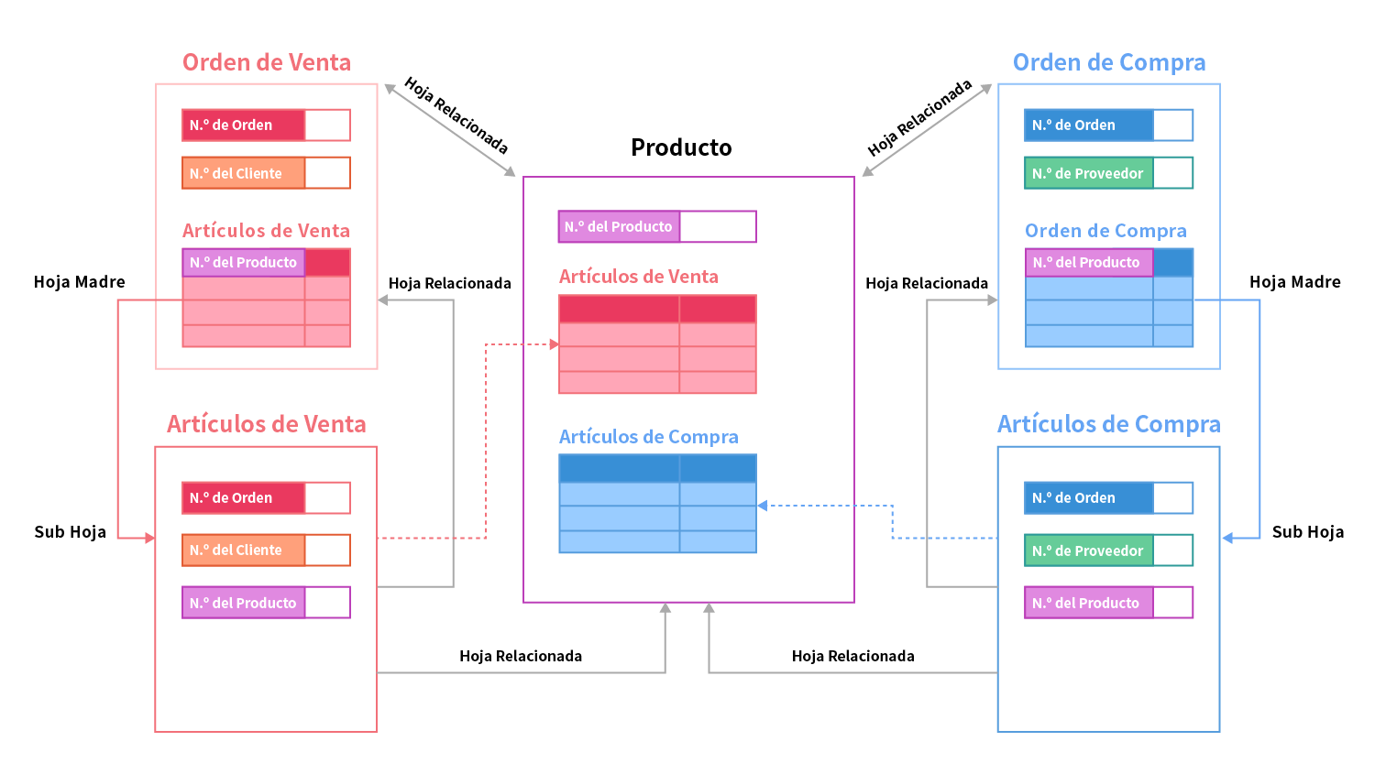
Relaciones Entre Hojas
Gestiona relaciones de uno a muchos en Ragic con recuperación y cálculo de datos automatizados

Slide 18
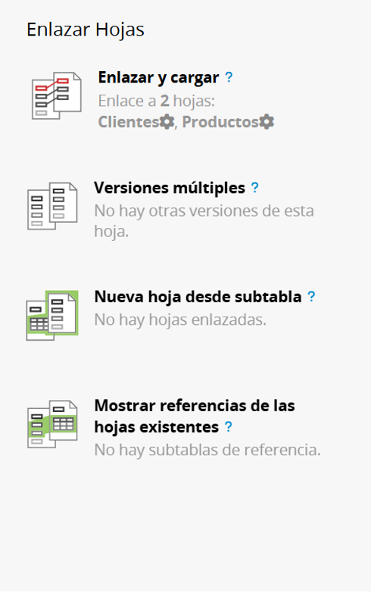
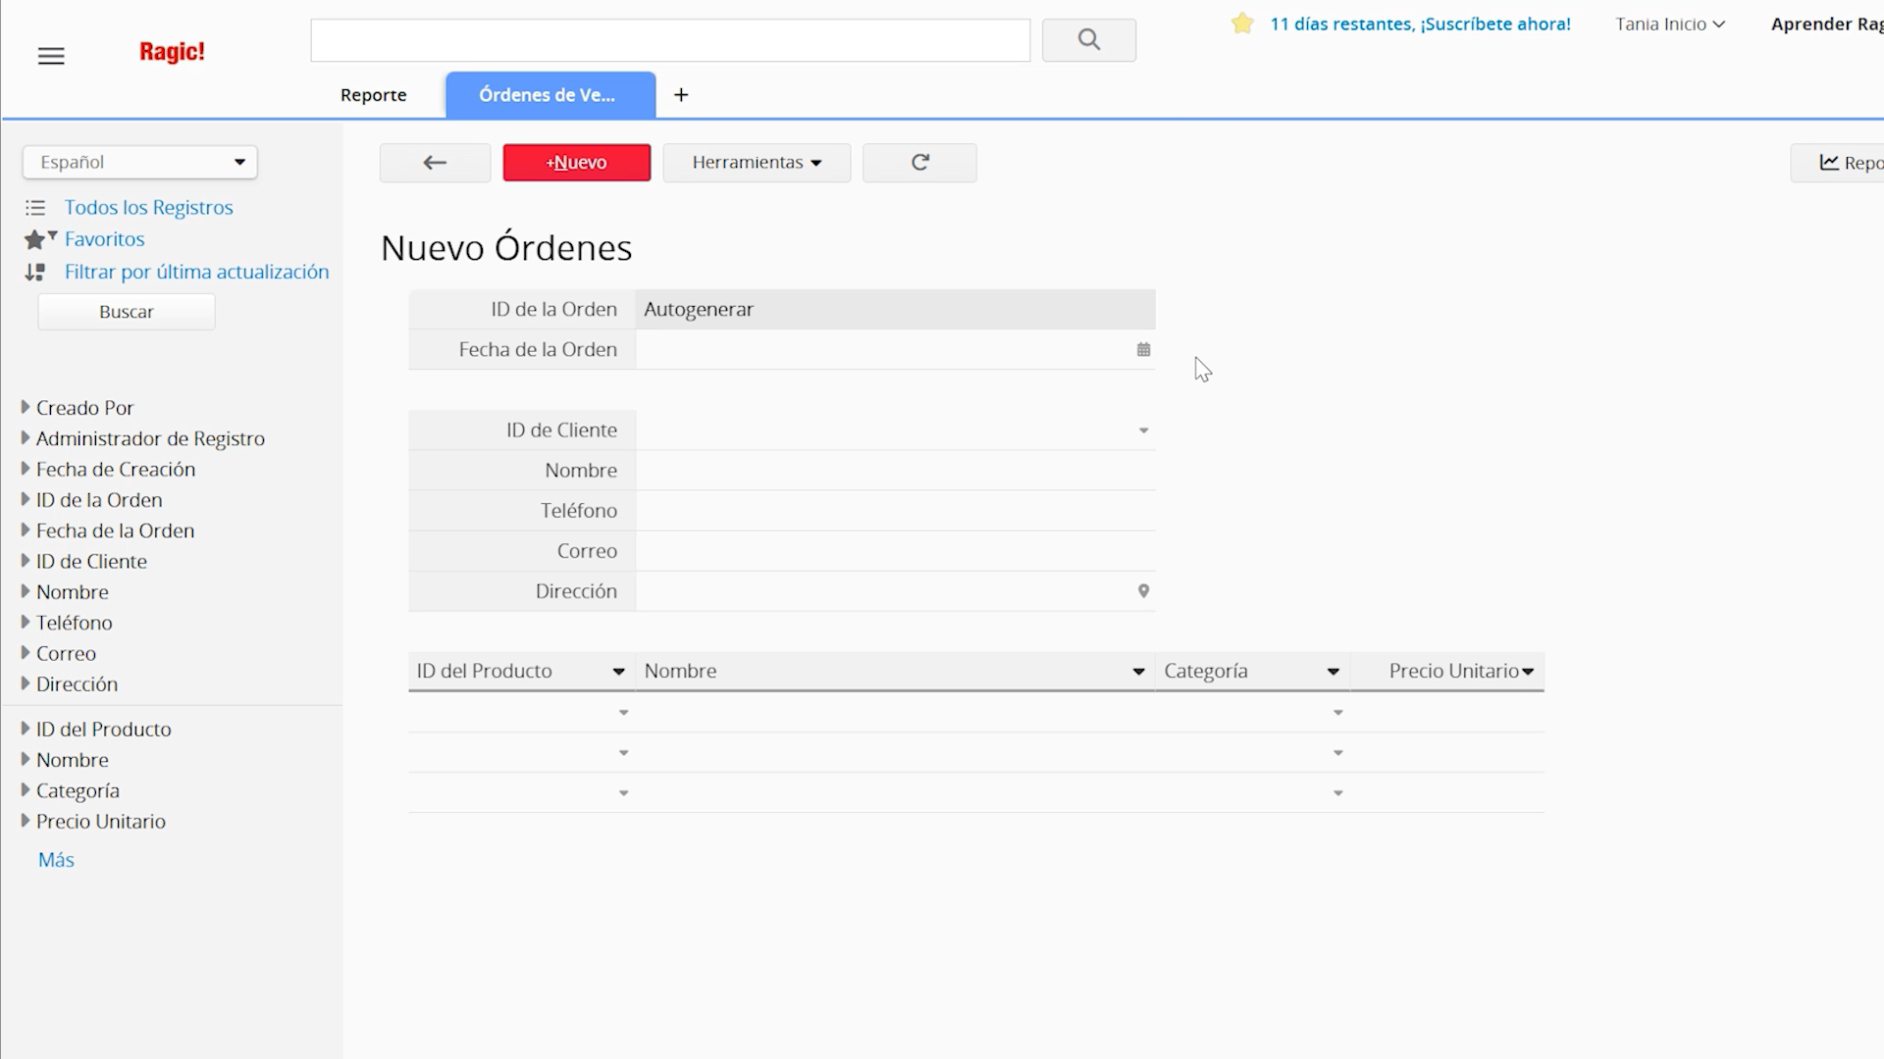
Enlazar y Cargar
Reduce significativamente el tiempo de ingreso de datos y evita errores de ingreso manual

Slide 19
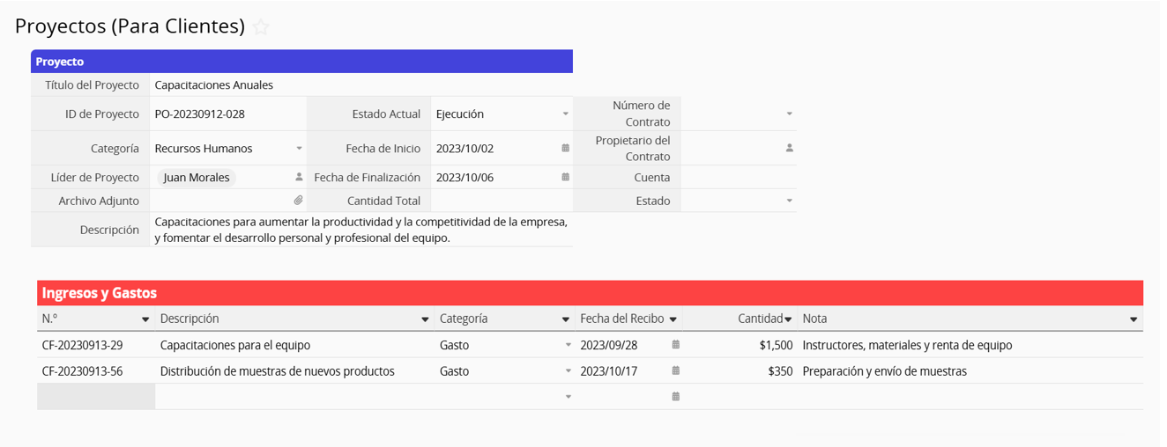
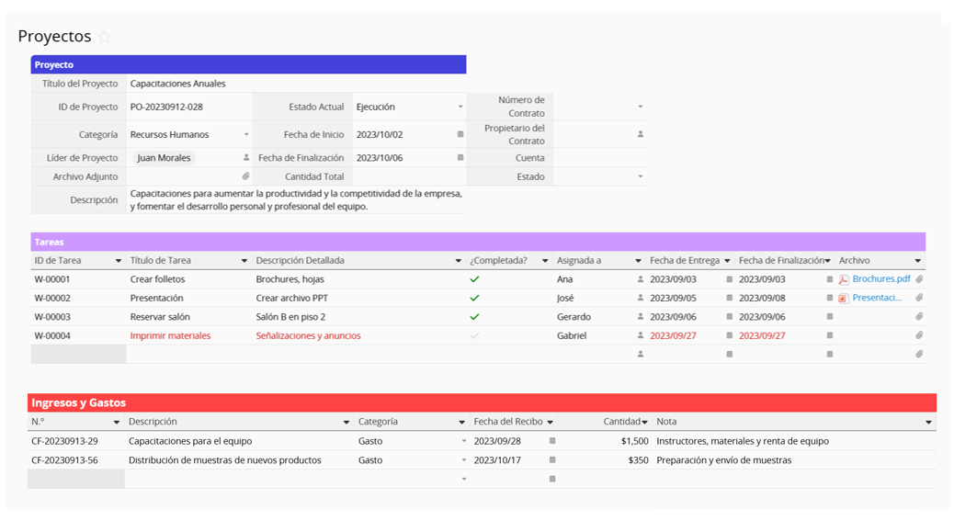
Hojas de Versiones Múltiples
La misma hoja se puede crear en múltiples versiones para mostrar información diferente
Uso del Cliente
Uso Interno
Diseña diferentes campos para formularios de clientes/internos
— ¡Las actualizaciones se sincronizan automáticamente!

Slide 20
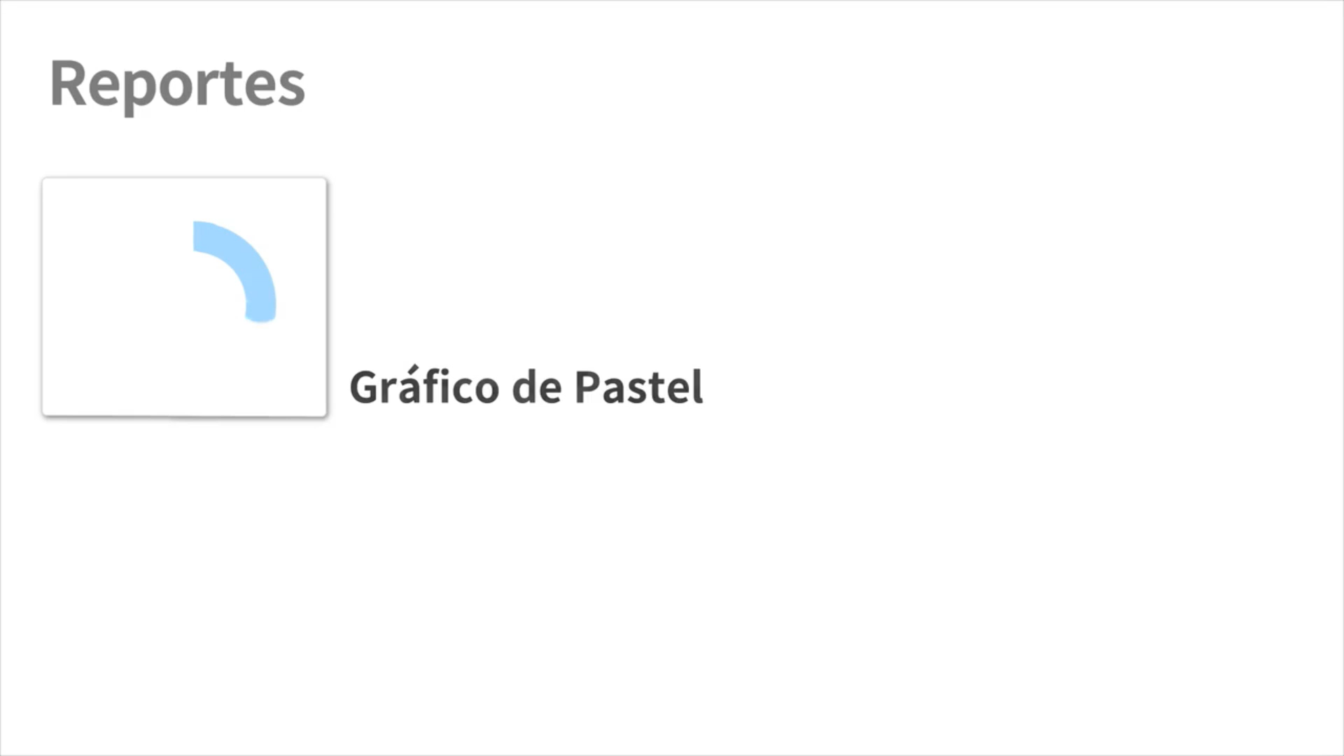
Reportes
Visualización clara de tus datos con reportes generados automáticamente

Slide 21
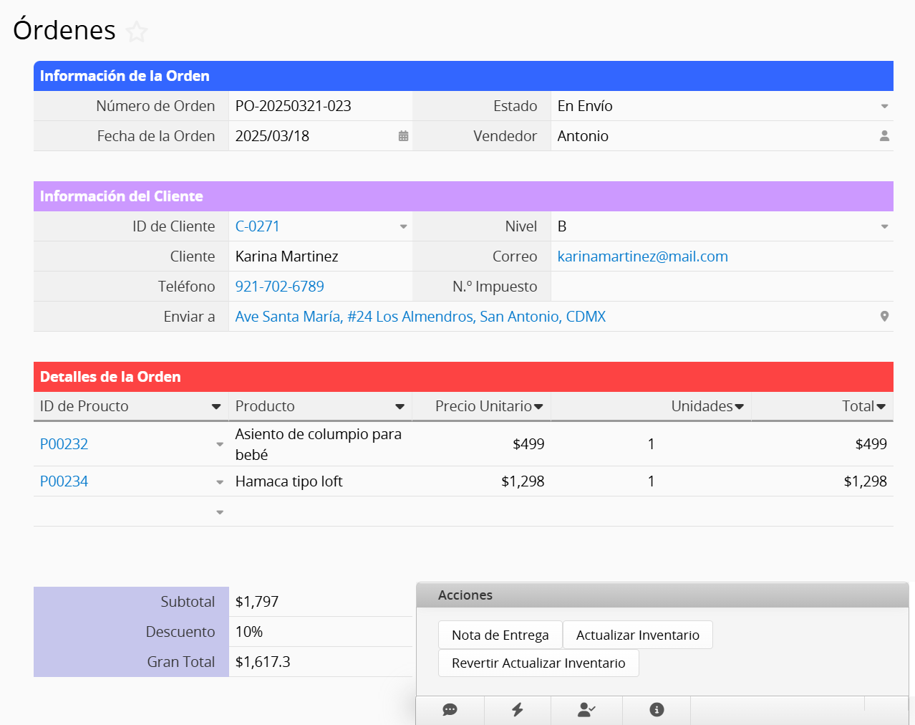
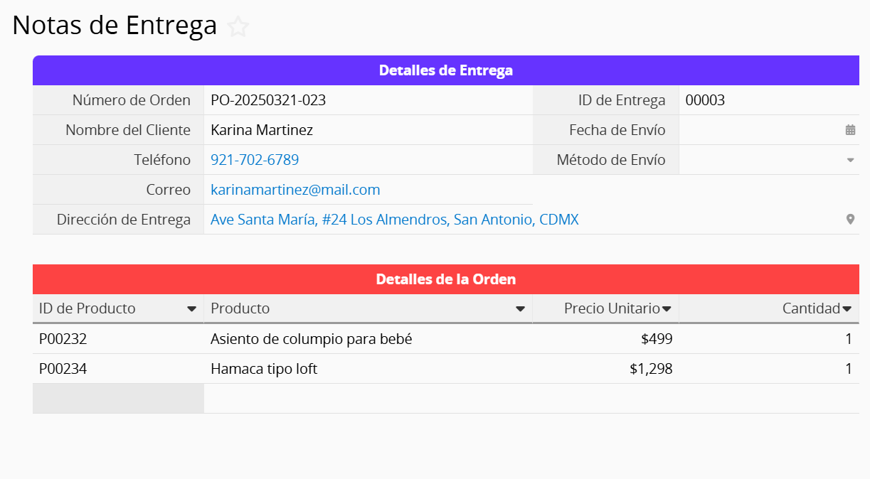
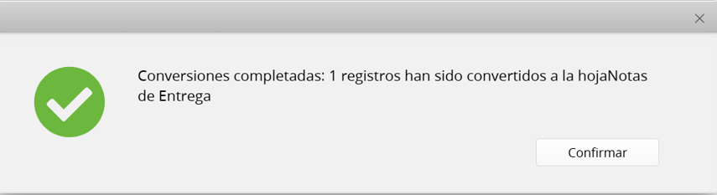
Botones de Acción: Convertir Registros
Convertir una orden de ventas a una nota de entrega

Slide 22
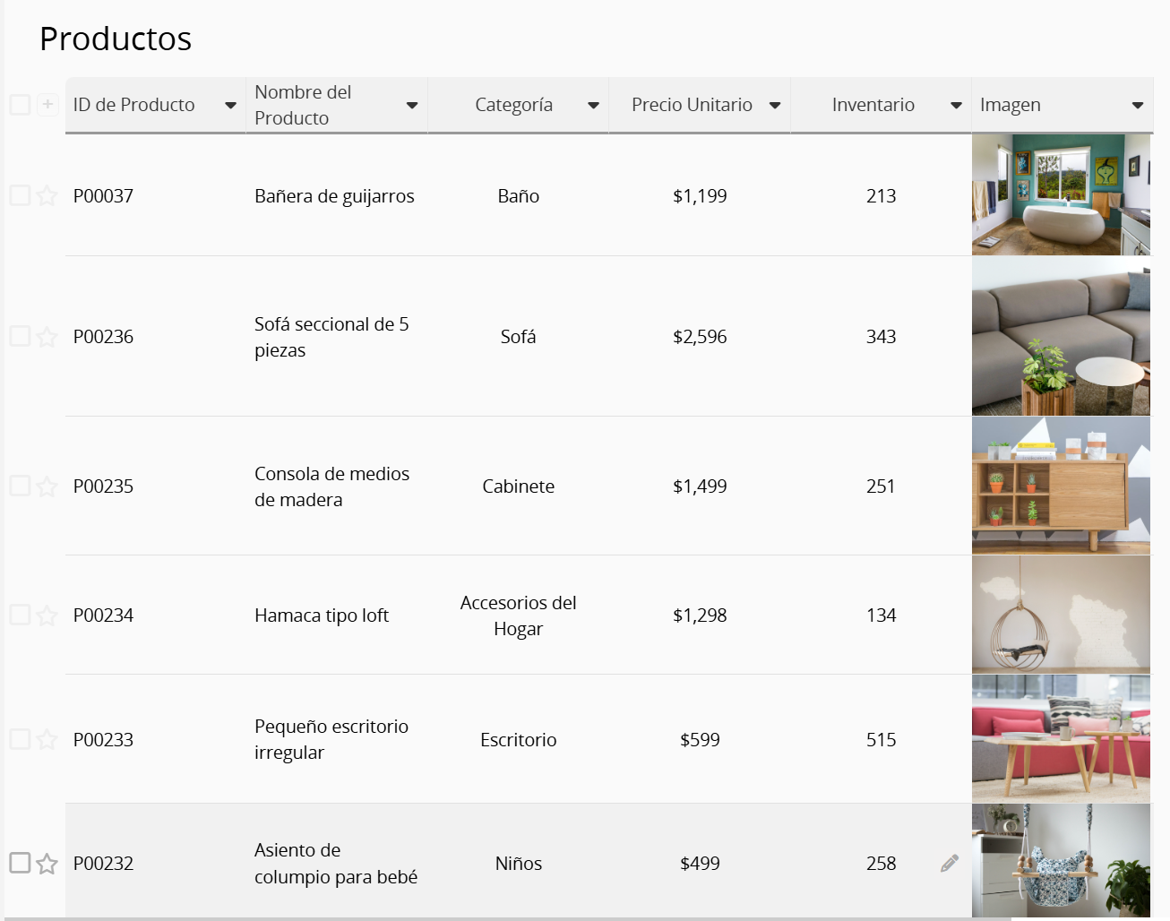
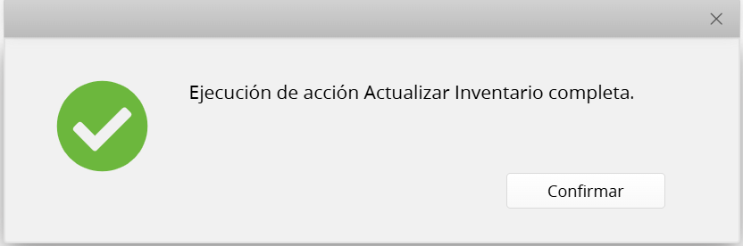
Botones de Acción : Actualizar Valores
Actualiza el balance de inventario con un clic

Slide 23
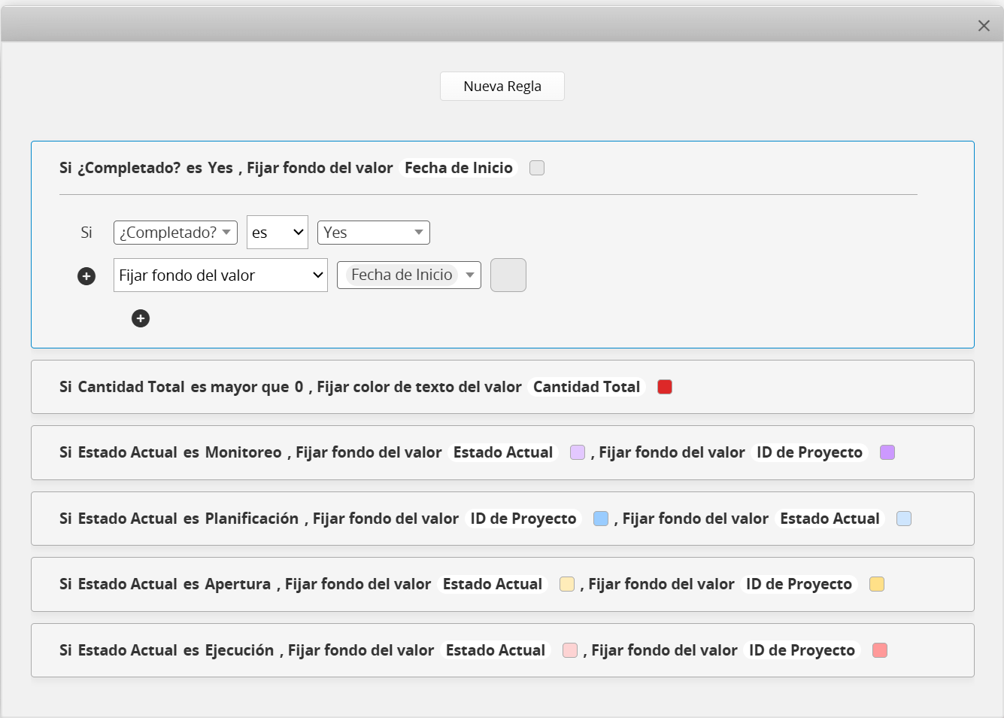
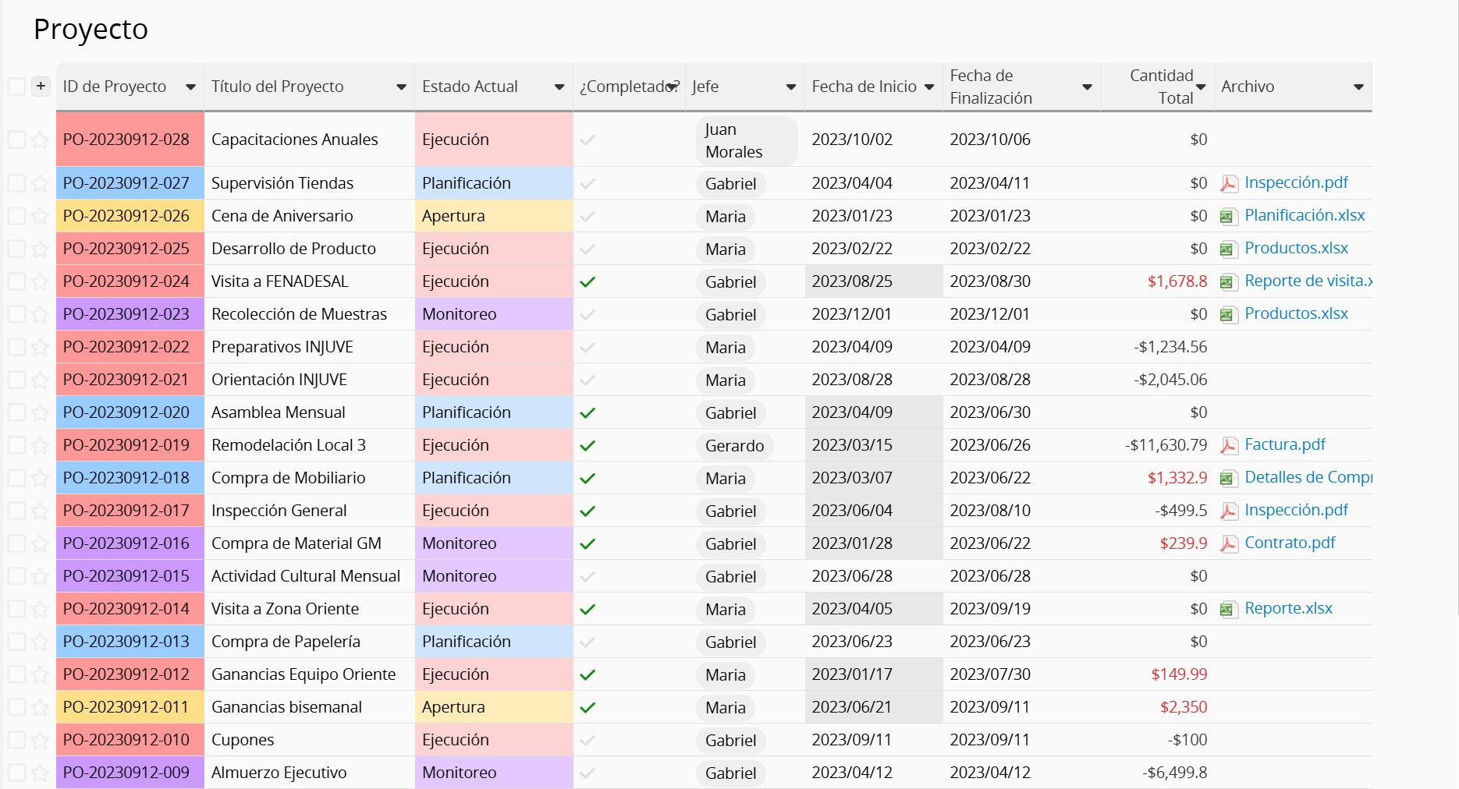
Formato Condicional

Slide 24
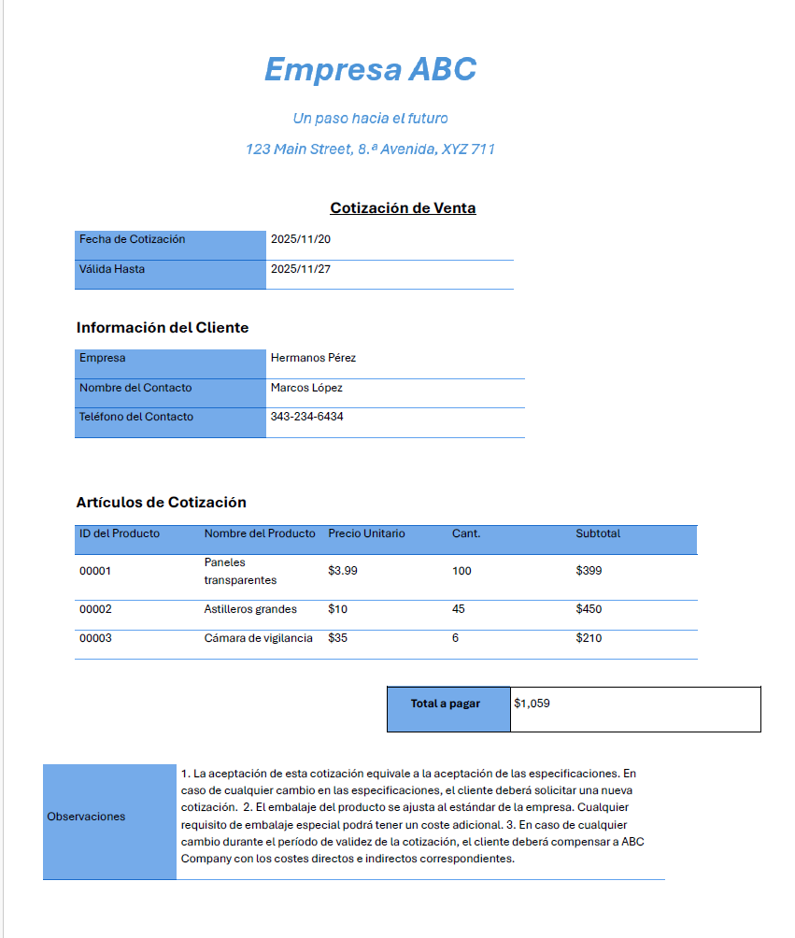
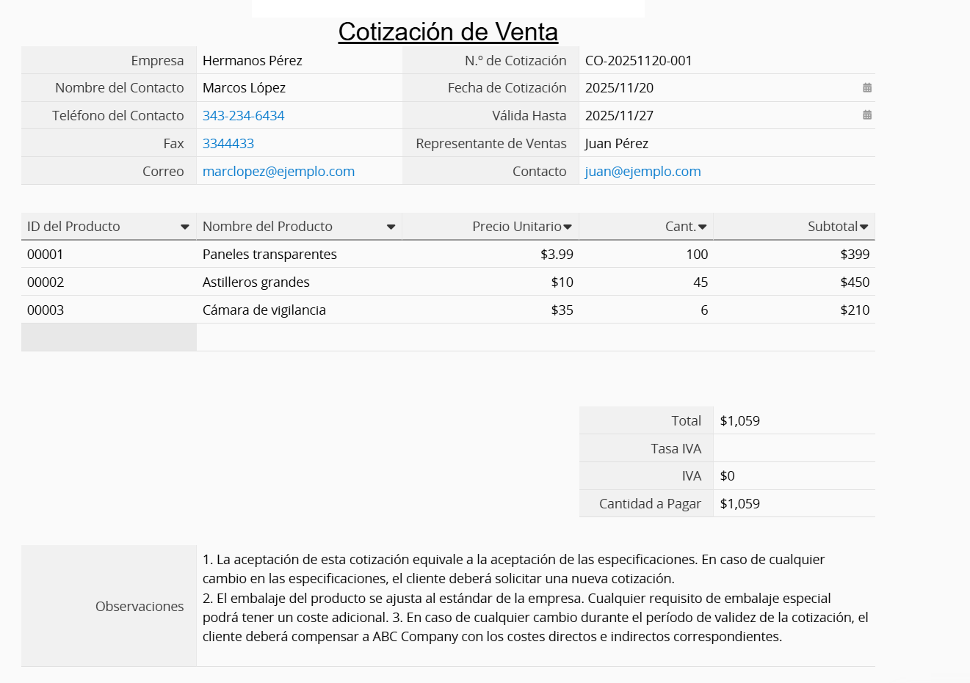
Reporte de Impresión Personalizada
Cotización de Venta.pdf

Slide 25
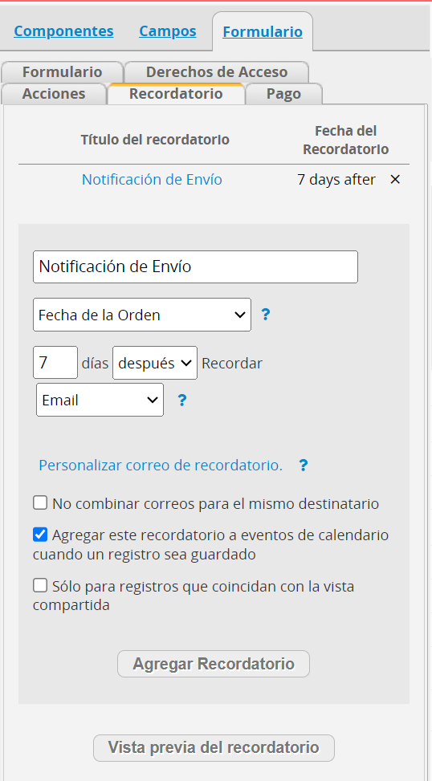
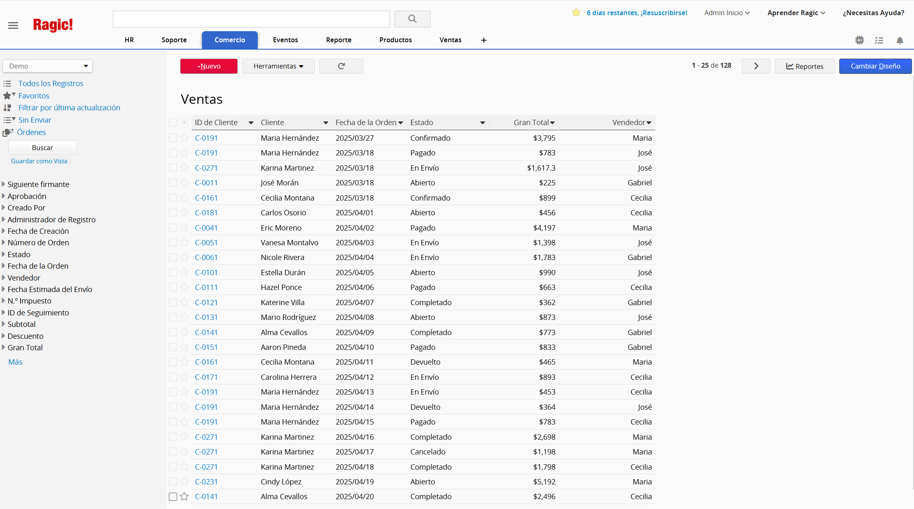
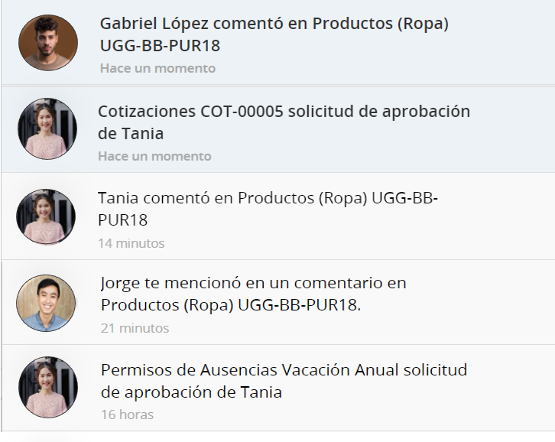
Recordatorios y Notificaciones Instantáneas
Reciba las últimas actualizaciones por correo electrónico, recordatorios en pantalla y alertas en tiempo real

Slide 26
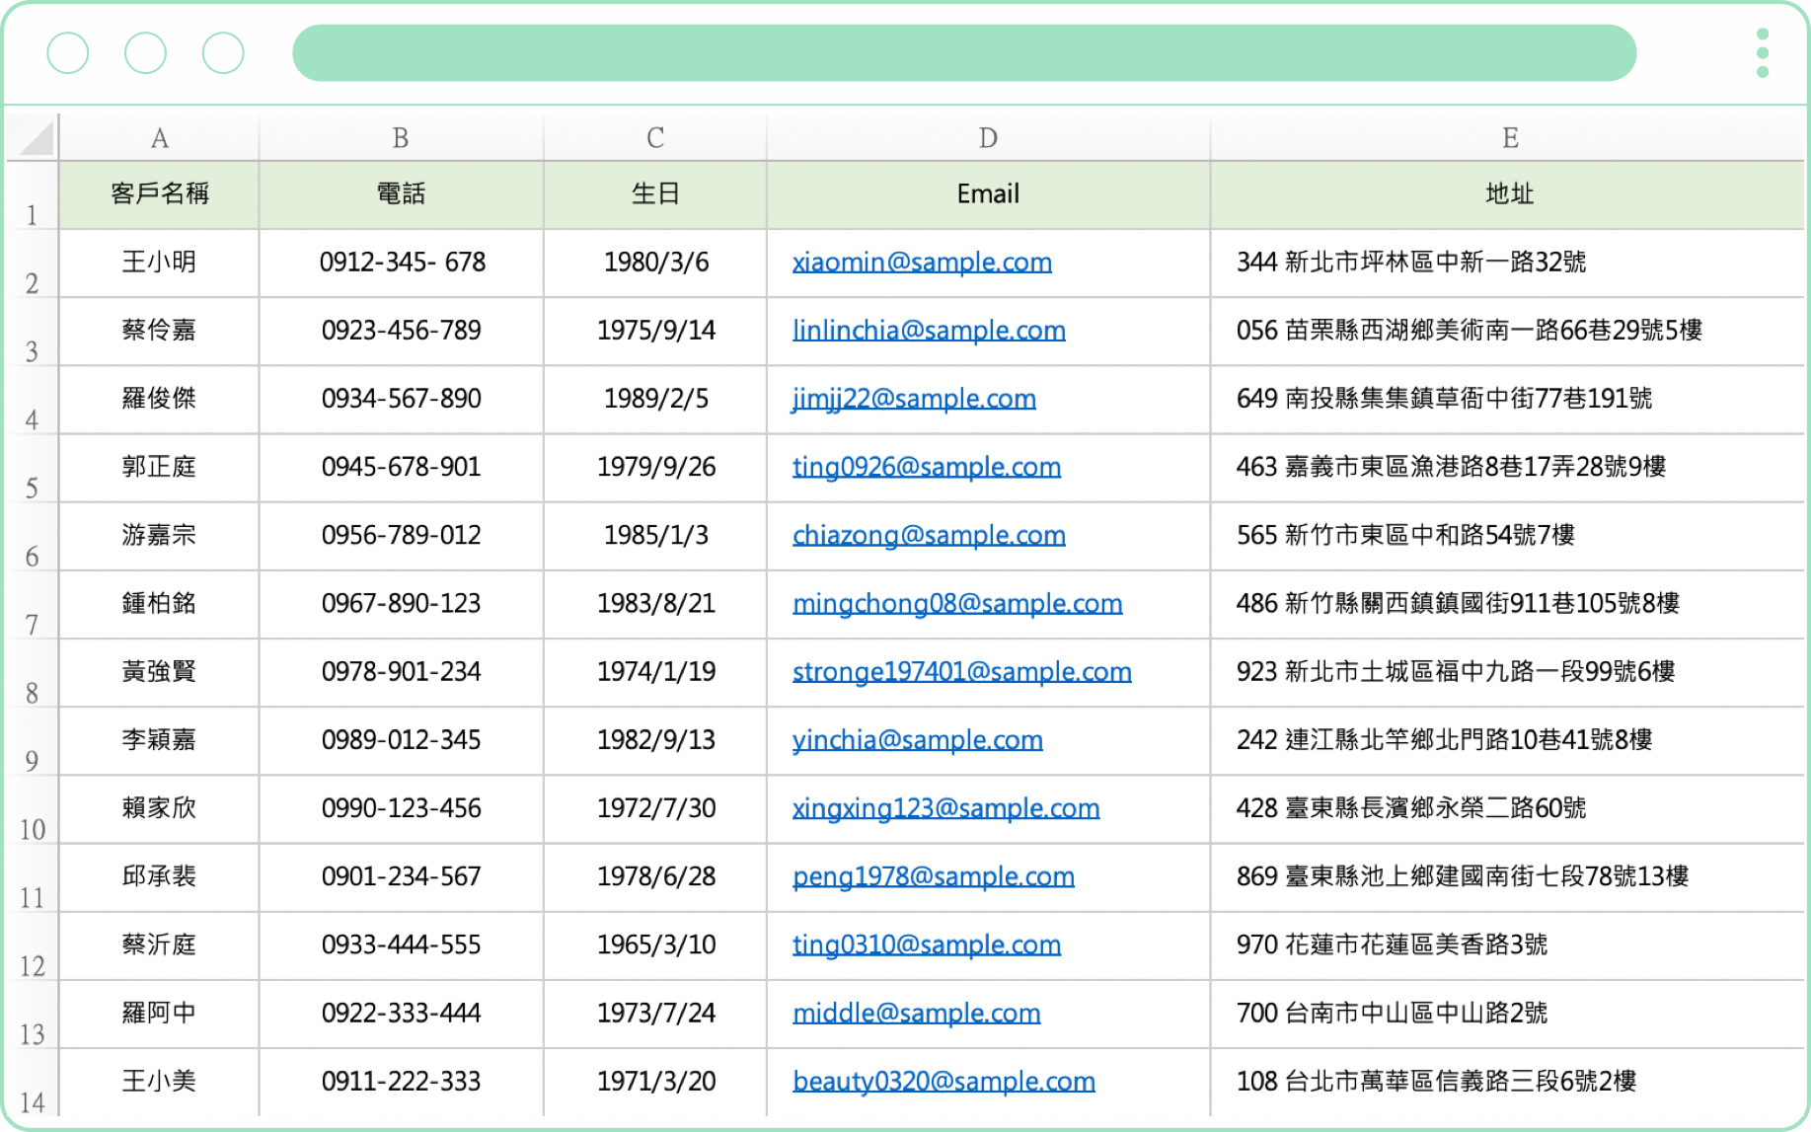
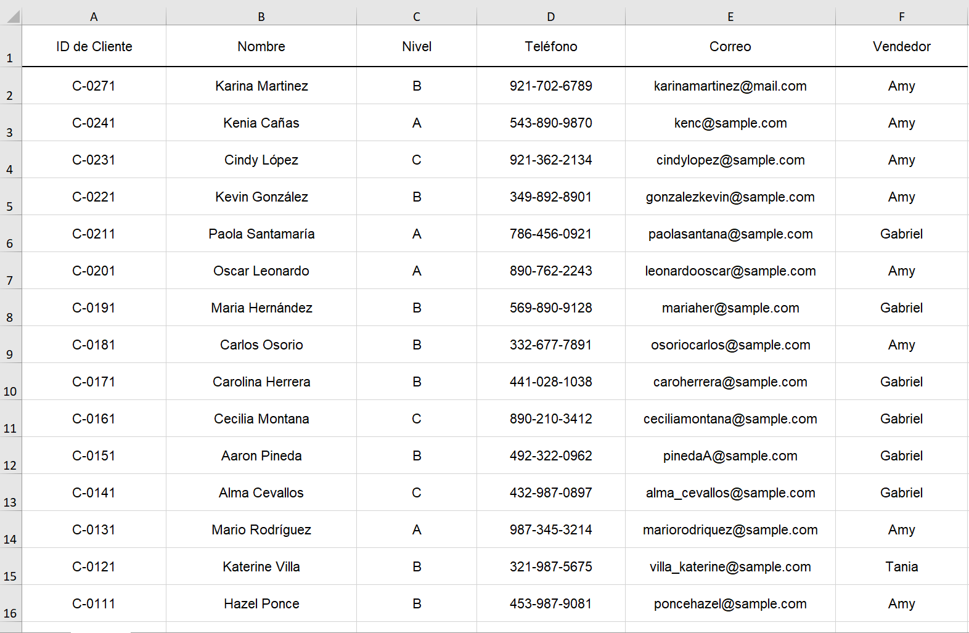
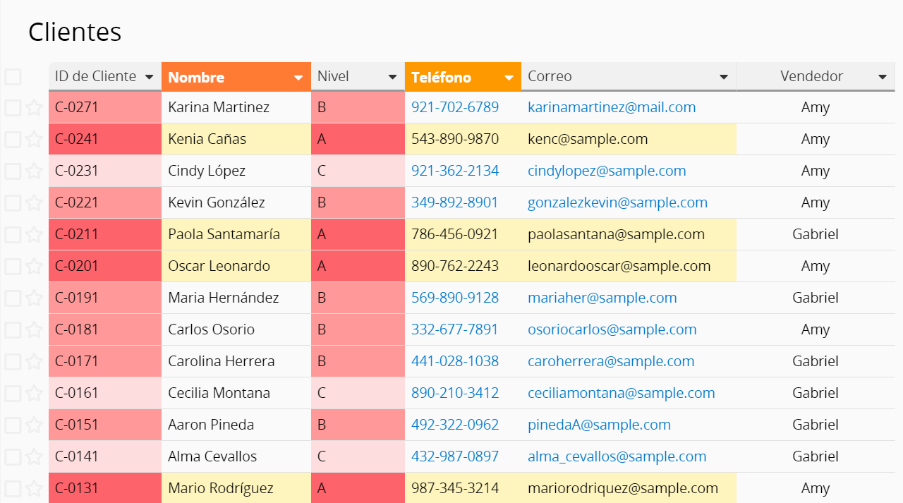
Importar y Exportar
Crear bases de datos con archivos Excel
Exportar archivos Excel/CSV

Slide 27
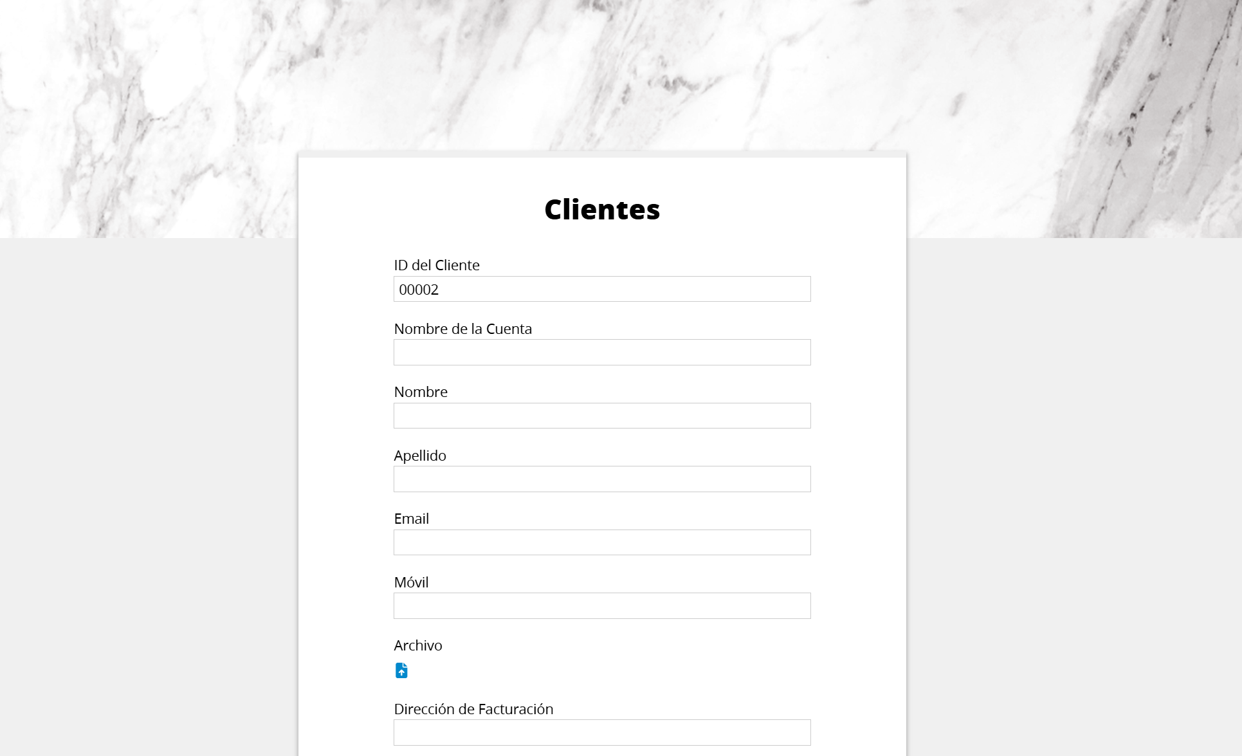
Incrustar en tu Sitio Web
Integra funcionalidades de base de datos para potenciar tus páginas web y blogs

Slide 28
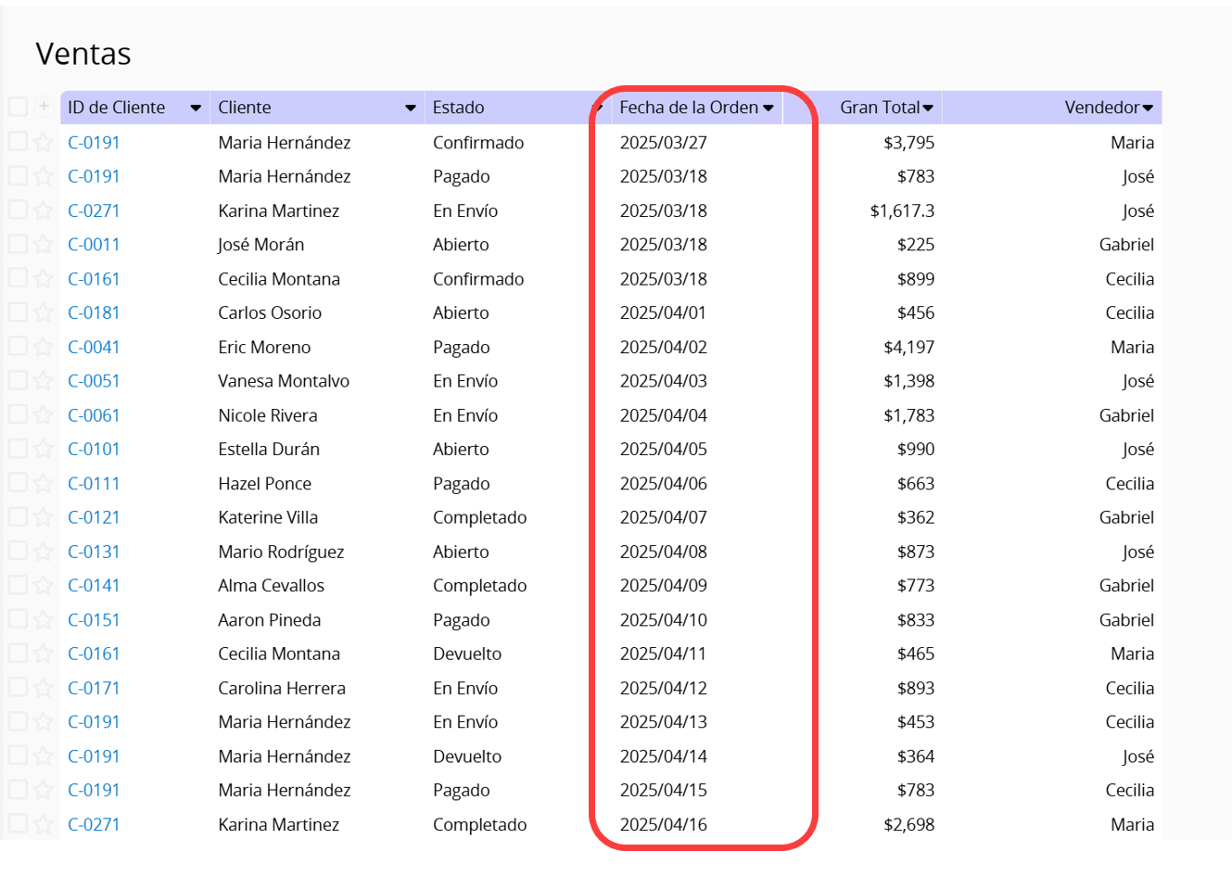
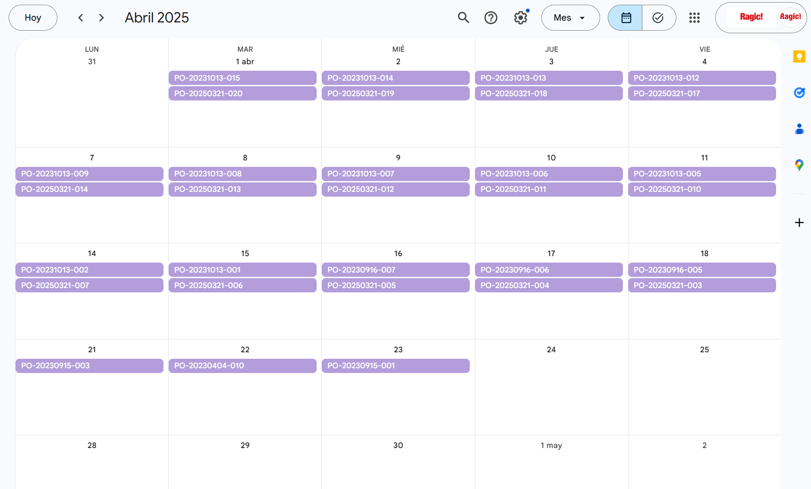
Sincronizar Calendario
Realiza un seguimiento de todas las fechas en la base de datos con tu aplicación de calendario favorita

Slide 29
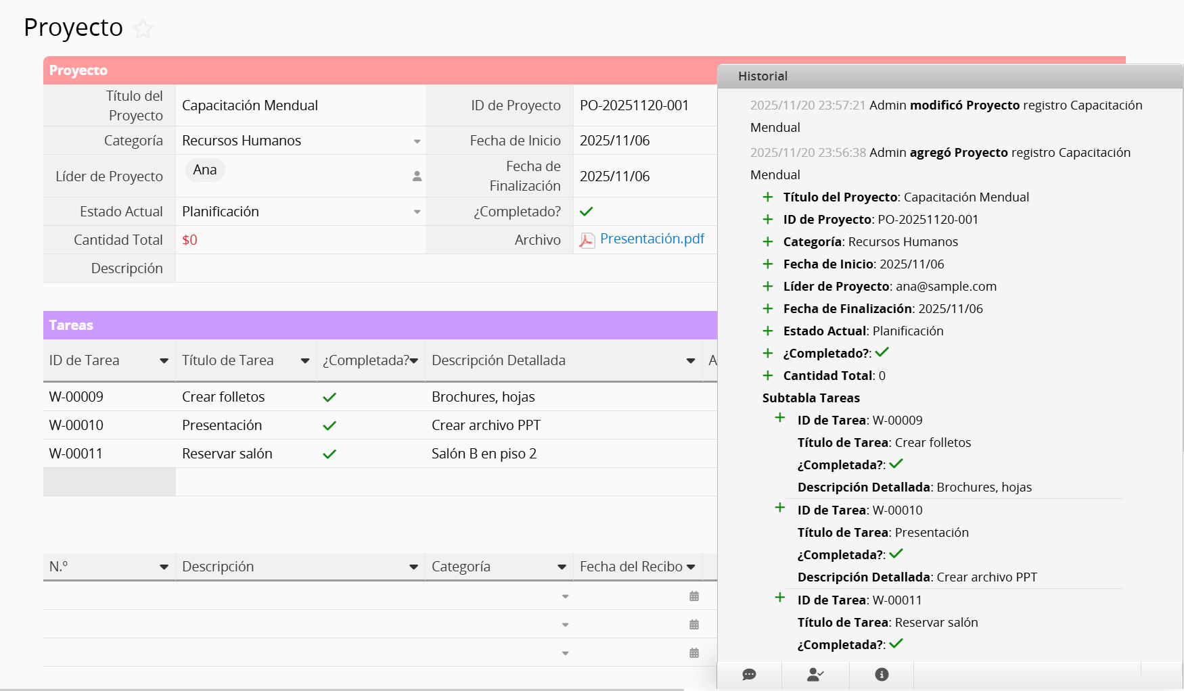
Historial Claro de Versiones
Historial de versiones completo que muestra todas las modificaciones al registro
2020/10/15 11:08:59 Lilian modificó
Proyecto registro Nuevo producto
  fx()
!
Esta recalculación de fórmula es activada por este registro en la hoja referenciada Ingresos y Gastos.
2020/06/29 10:56:58 Juan modificó
Proyecto registro Nuevo producto
Tareas de Subtablas
Archivo: contrato.pdf
Archivo: listado.docx
2020/06/29 10:55:49 María modificó
Proyecto registro Nuevo producto
Tareas de Subtablas
¿Completa? :

Slide 30


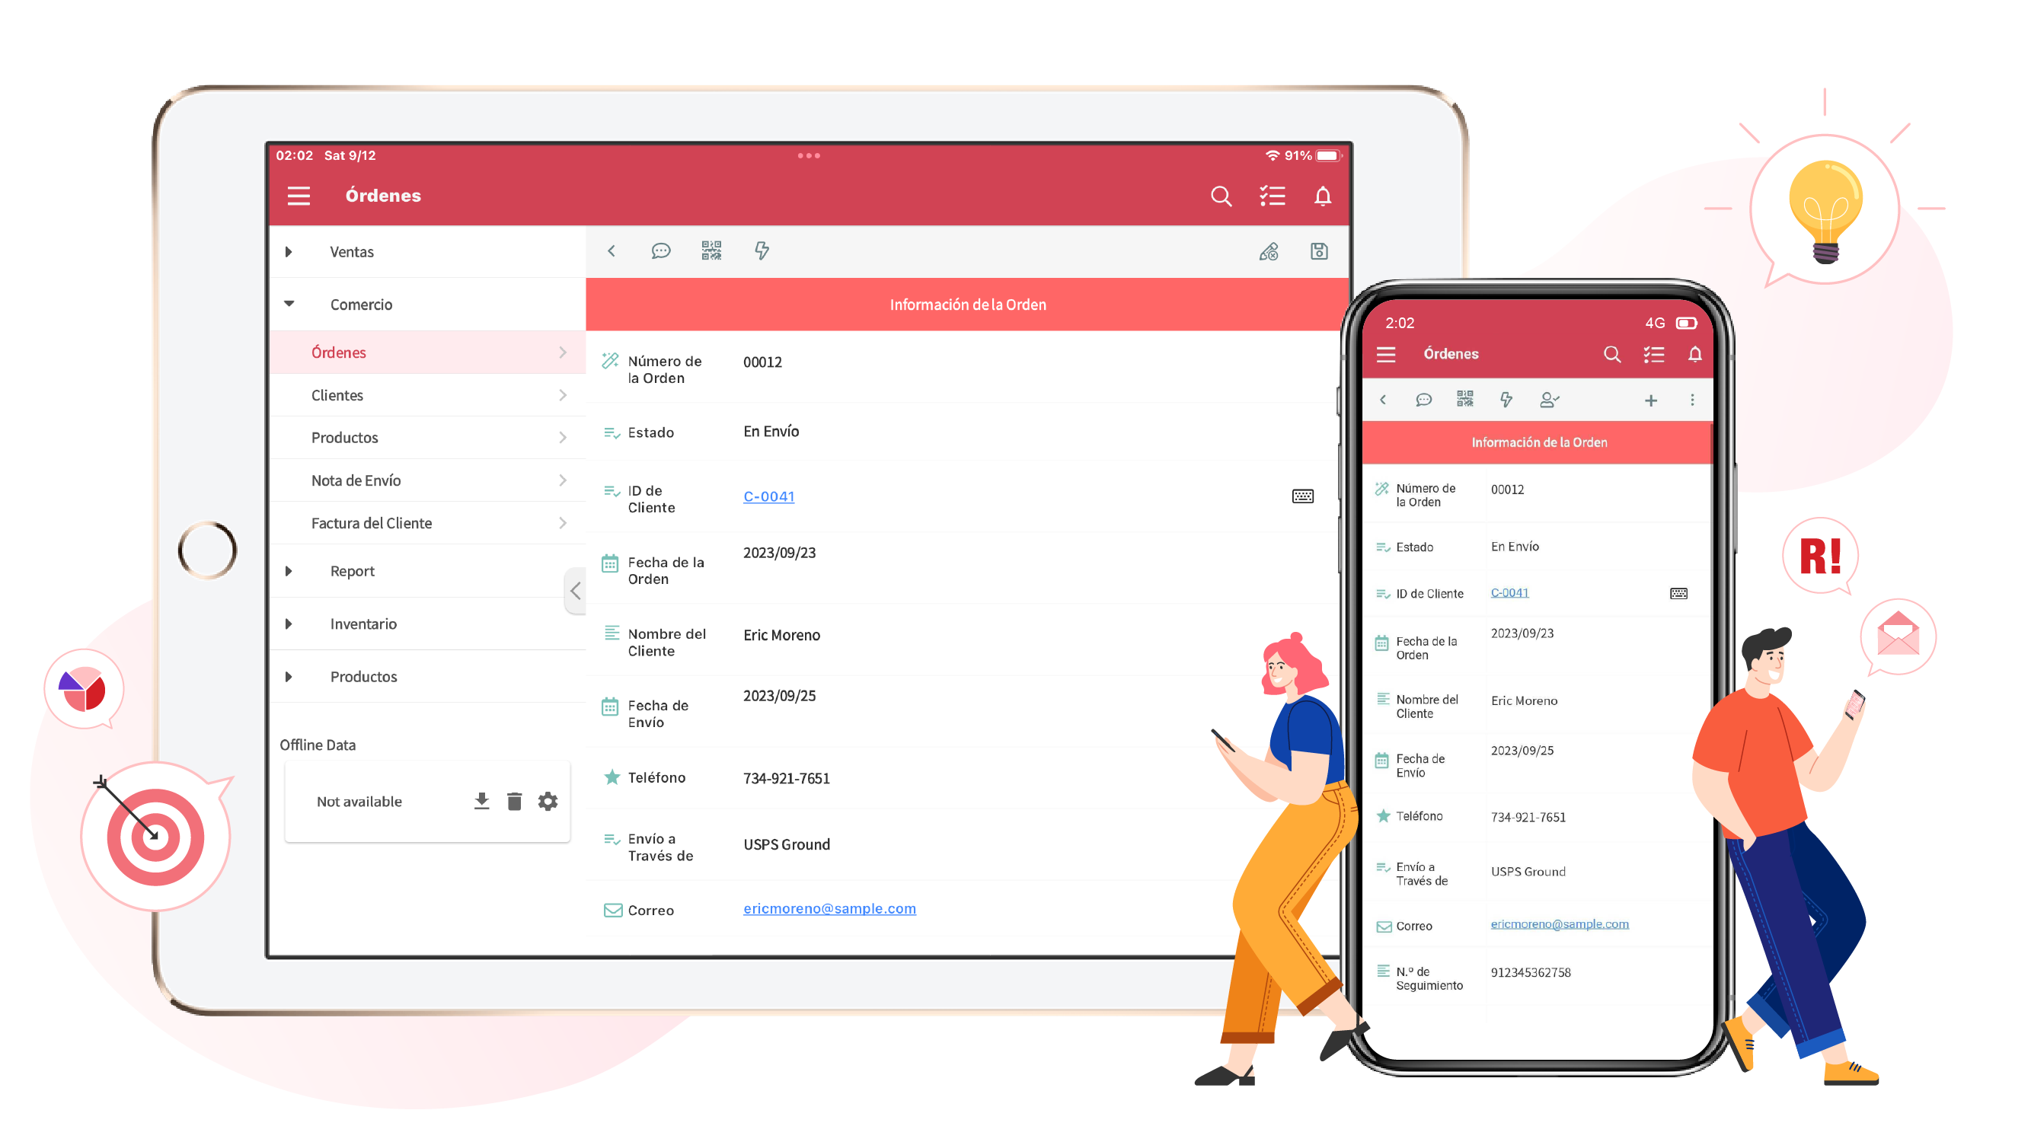
Acceso Móvil
Ver, ingresar, y editar registros desde donde quieras

Slide 31
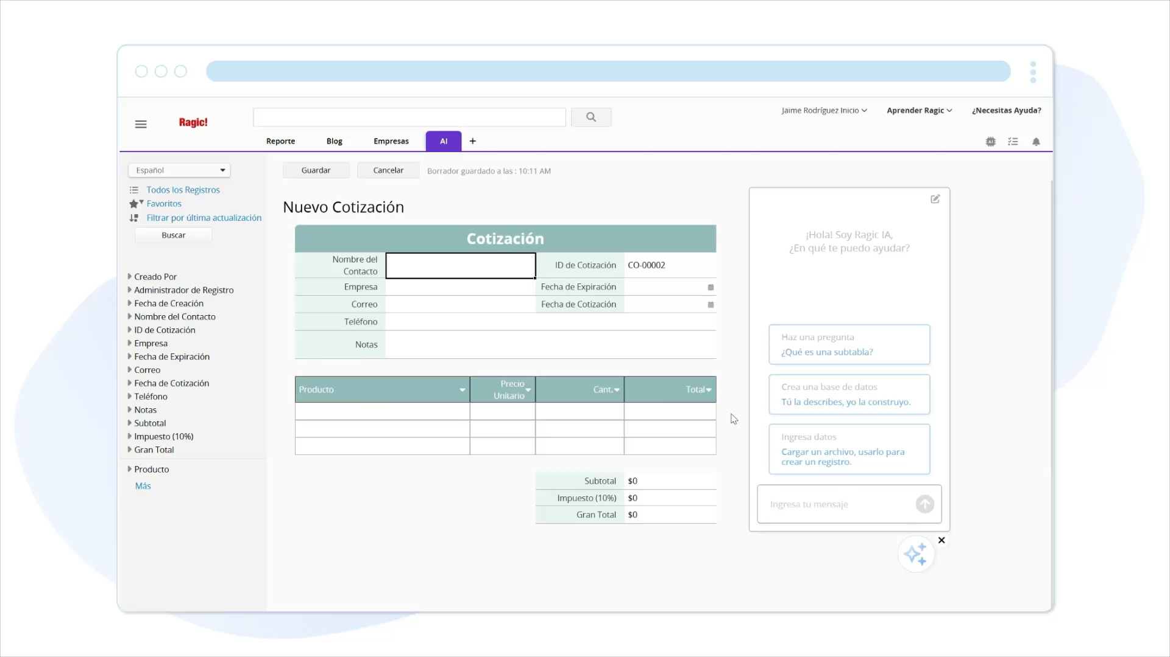
IA de Ragic

Slide 32
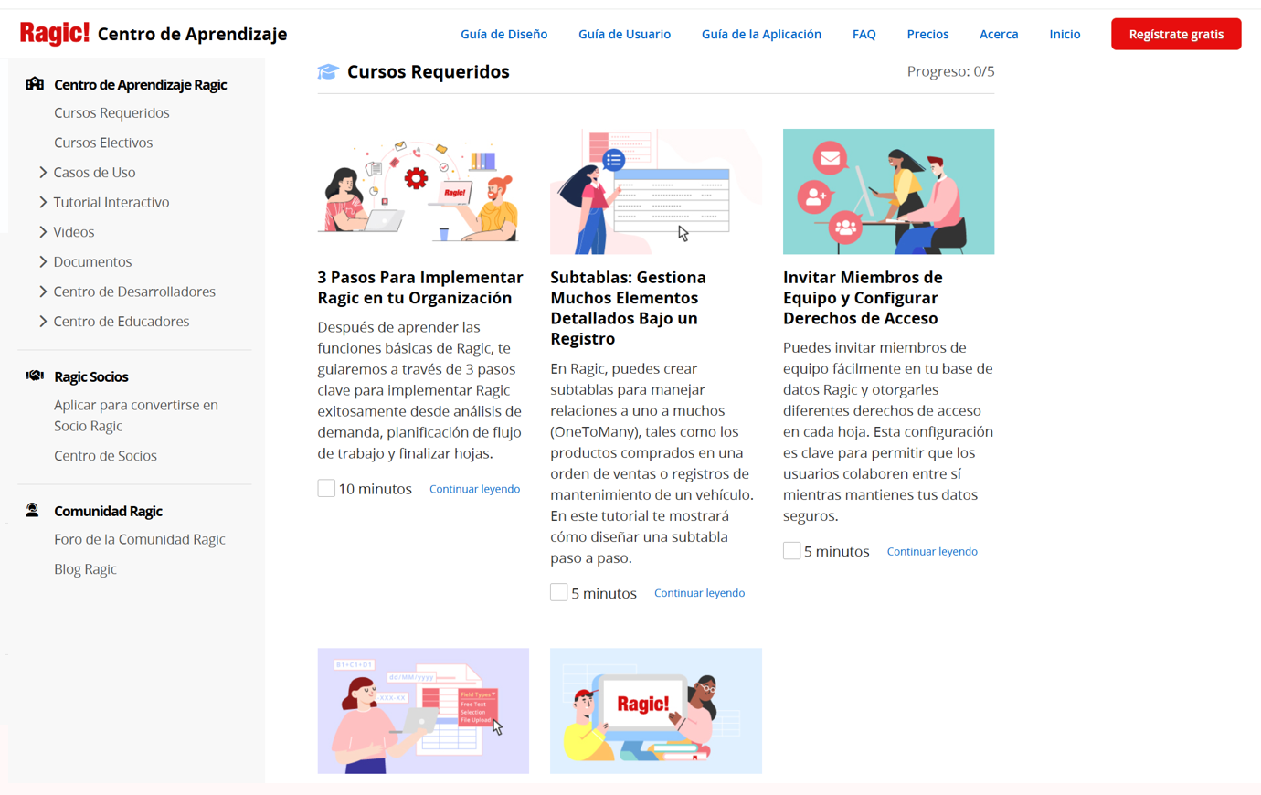
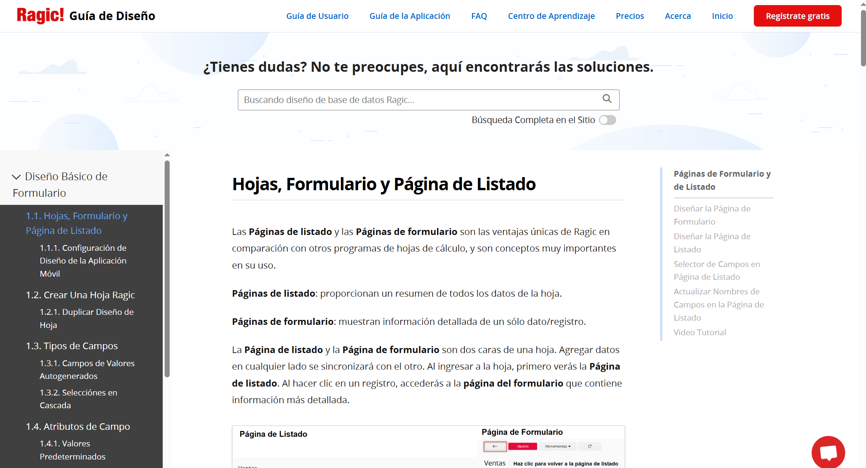





¡Aprender Ragic!
Centro de Aprendizaje
Guía de Diseño y Guía de Usuario
FAQ y Guía del Desarrollador API
Canal de Youtube
Webinars
Blog y Comunidad

Slide 33
Tecnología Stack de

Slide 34

API HTTP RESTful Simple Pero Robusto
Ragic ofrece una API HTTP RESTful que te permite leer y escribir en su base de datos Ragic usando tu propio código
Leer > GET
Autenticación
con API Key
Información de base de datos
Ej.: ID de campo,
Nombre del servidor
Crear y Modificar
> POST
Enviar Solicitud API
Recibir Respuesta
Eliminar > DELETE

Slide 35


Script Personalizado
  No importa cuán compleja sea tu lógica de negocio, puedes hacerlo con nuestro motor de flujo de trabajo Javascript del lado del servidor.

Slide 36
Stack Tecnológico
Solución Java multiplataforma fácil de implementar
Basado en Java
Implementa en servidores Linux y Windows
Servidor de aplicaciones integrado (Jetty), DB incrustado (Berkeley DB)
Fácil de instalar e implementar
No necesitas instalar un servidor de punto de acceso ni una base de datos independiente.
BD NoSQL para alto rendimiento en estructura flexible de datos
Interfaz Javascript/HTML/CSS
No es necesario instalar ningún complemento; todos los navegadores pueden ejecutarlo

Slide 37
On-premise VS Alojamiento en la Nube
Puedes alojar Ragic en tu propio servidor si es necesario, siempre que tu organización cuente con un equipo de TI experimentado que pueda mantener y proteger un servidor seguro.
Requerimientos:
Personal de TI profesional con experiencia en el mantenimiento de servidores de red.
Mínimo 10 usuarios
Pago anual
Planes Profesional, Concurrente y Empresarial.
Si eliges la opción local, será responsable de las siguientes tareas de mantenimiento:
Actualizar SSL, configurar copias de seguridad, configurar el firewall del servidor, ajustar los parámetros del sistema y asignar recursos para garantizar el (memory/Swap/disk I/O), actualizar el sistema operativo del servidor, garantizar que la configuración de seguridad del sistema operativo cumpla con los estándares.

Slide 38
Casos de Estudio

Slide 39






















Organizaciones de todos los tamaños en todo el mundo confían en nosotros

Slide 40







Historias de clientes
Consejo de Gestión de las Islas Abrolho
Nexus Software Solutions
Mobiliario de Sitio Wishbone
Cómo un Ajuste Sencillo Eliminó La Necesidad de Contratar Más Personal
Peter Teichroeb, Socio de Ragic, Multiplicó su Negocio 6X
De CRM a Automatización Que Aumentó los Ingresos de 6X
Conciertos de películas de Harry Potter - CineConcerts
Cameron Racing
Do it Best Corp
Un Sistema Flexible y Eficiente Para un Equipo en Constante Movimiento
Una Base de Datos de Gestión de Proyectos Sin Escribir Ningún Código
Un Equipo de 4 Personas se Mantiene al Tanto de Más de 300 Actuaciones Anuales

Slide 41






Historias de clientes
Hotel InterContinental Kaohsiung
Beer Square
Artistic Stone Design
Menos Horas Extras. Menor Rotación De Personal. Reduciendo Costos
De Excel a Ragic: Bases de Datos Mi (R)evolución
Facilidad de uso Inigualable: Elige a Ragic en Lugar de Microsoft Access
Deliveree
Industrias R&R
Gestión de Viajes en Complejos Turísticos
El Transporte Terrestre Más Grande del Sudeste Asiático Impulsada Por Ragic
El Poder de Ser Proactivo en Lugar de Reactivo
De Hojas de Cálculo Disfuncionales a una Base de Datos Completa y Lógica

Slide 42

Adoptado por más de 3000 empresas en todo
el mundo, incluidas las de Fortune Global 500
2010
2012
Ahora
Lanzamiento de Ragic
“Product to Watch”
Revista eWeek
“Premio Echelon Taiwan Satellite”
Finalista del Top 100 Global de Red Herring en Tecnología Innovadora
Inteligencia artificial generativa y aprendizaje automático, integraciones, informes y mejoras generales de la interfaz de usuario.
2011
2013
2008
“Top 10 Startups en Taiwán”
Business Next
“Programa de la Asociación Multitecnológica Asia-América (AAMA)”
Establecido en Taipéi
Representó Interwoven Teamsite

Slide 43






¿Por qué destaca para las empresas?
Ragic lo hace mejor: más rápido y con menos complicaciones
¿Por qué las empresas eligen Ragic en lugar de Airtable?
¿Cómo Ragic llena los vacíos en los sistemas ERP?
¿Por qué Ragic es mejor que monday.com para las empresas?
¿Por qué gestionar proyectos con Ragic y no con Notion?
Más potente que Formularios de Google

Slide 44
Precios

Slide 45


Precios y Planes
¿Hojas Personalizadas?
Todas las versiones vienen con plantillas gratis disponibles para descargar, y no hay límite en el número de registros en las plantillas
¿Usuario?
Más popular

Slide 46
Tarjeta de Crédito
Transferencia Bancaria
Ajusta el número de usuarios en cualquier momento.
Facturación de Cuenta > Historial de Facturación > Accede a las facturas de tus pagos.
Paga mensual o anualmente
¡Un mes gratis con un año de suscripción!
Compra anual con pago total por adelantado.
No se emitirán reembolsos por reducciones de usuarios, cambios a una versión inferior o cancelaciones durante el período de suscripción.
Recibe una cotización al solicitarla por correo (Instrucciones de pago)
Calculación：2025/06/19~2026/06/19 plan PROF+ 5 usuarios + Suscripción de un año
1. Tarjeta de Crédito
$19 USD ╳ 5 usuarios ╳ 12 meses
− 1 mes gratis con una suscripción de 1 año
= $1,045 USD
2. Transferencia Bancaria
$19 USD ╳ 5 usuarios ╳ 12 meses
= $1,140 USD

Slide 47
Seguridad

Slide 48

Medidas de Seguridad de Datos
Cumplimiento ISO 27001
Seguridad de la Arquitectura de Aplicaciones
Seguridad Física
Procesos de Personas
Seguridad de Redes y Sistemas
Respaldo y Recuperación Ante Desastres
Seguridad del Almacenamiento
Servidores On-premise

Slide 49
Respaldo y Recuperación Ante Desastres
Múltiples capas de respaldo para evitar la pérdida de datos
Respaldo de todo el sistema
Todos los servidores Ragic cuentan con respaldo completo a diario para garantizar que el servicio pueda recuperarse rápidamente en caso de cualquier problema.
Respaldo de cuentas de base de datos
Para planes profesionales y superiores, las cuentas cuentan con copias de seguridad completas de la base de datos (diarias, semanales y quincenales) en una ubicación diferente de un proveedor diferente para garantizar que pueda restaurar sus datos en cualquier situación.
También le permitimos realizar copias de seguridad manualmente, tomar instantáneas o restaurar la base de datos de su cuenta con una copia de seguridad usted mismo.
Respaldo anual
Ragic también permite a los usuarios realizar respaldos y descargar manualmente sus datos para administrar sus copias de seguridad usted mismo (disponible para los planes Profesional, Concurrente y Empresarial).

Slide 50


Cumplimiento ISO 27001
ISO 27001 Información de la Seguridad
Marco de Privacidad de Datos
ISO/IEC 27001 es un estándar global para la gestión de la seguridad de la información, introducido por ISO e IEC en 2005 y actualizado en 2013 y 2022. Proporciona pautas para crear y mejorar continuamente un Sistema de Gestión de Seguridad de la Información (SGSI) para mejorar la seguridad de los activos de información de la organización.
Ragic cuenta con la certificación ISO/IEC 27001:2022. Implementamos medidas de protección y prevención de la seguridad de la información siguiendo los métodos de gobernanza pertinentes.
El Marco de Privacidad de Datos UE-EE. UU. y el Marco de Privacidad de Datos Suiza-EE. UU. ("Marco de Privacidad de Datos") proporcionan un mecanismo para que las empresas de Europa y América cumplan con los requisitos de protección de datos.
Ragic ha sido certificado según el Marco de Privacidad de Datos establecido por el Departamento de Comercio de EE. UU. con respecto a la recopilación, el uso y la retención de datos personales transferidos desde el EEA, el Reino Unido y Suiza a los Estados Unidos.

Slide 51
Cumplimiento GDPR
（Reglamento General de Protección de Datos ）
Cumplimiento HIPAA
Ragic cumple con el Reglamento General de Protección de Datos (GDPR) con procedimientos de borrado de datos, protección de información personal y transferencias de datos.
Evaluamos rutinariamente los riesgos, reforzamos la seguridad y detallamos nuestras prácticas en nuestra política de privacidad.
Disponemos de servidores europeos ubicados en Bélgica e Irlanda. Los usuarios de otras regiones también pueden solicitar información sobre la migración de sus bases de datos a servidores europeos.
Ragic cumple con la Ley de Portabilidad y Responsabilidad del Seguro Médico (HIPAA), salvaguardando el proceso de manejo, almacenamiento y transmisión de Información Médica Protegida (PHI).
Nuestros proveedores de servicios de alojamiento, AWS y GCP, también se adhieren a estos estándares y pueden firmar un Acuerdo de asociado comercial (BAA) cuando sea necesario.

Slide 52
Seguridad del Almacenamiento
Cifrado de disco, almacenamiento RAID y respaldo
Cifrado de disco:
  Todos los datos escritos en el disco se cifran sobre la marcha y luego se transmiten y almacenan cifrados. Cumple con las certificaciones ISO 27001, SSAE-16, SOC 1, SOC 2 y SOC 3.
Almacenamiento RAID:
  Todos los datos se reflejan en varios discos duros RAID, lo que garantiza que sus datos estén protegidos ante fallas del disco duro.
Respaldo del servidor:
  Todos los servidores se respaldan diariamente en un conjunto diferente de almacenamiento persistente.
Respaldo de base de datos:
  Todas las bases de datos de los clientes se respaldan en una ubicación diferente para la recuperación ante desastres.

Slide 53
Seguridad de Redes y Sistemas
Cifrado, detección de intrusiones y registros de auditoría
Cifrado SSL:
  Todas las transmisiones de datos admiten cifrado HTTPS/SSL de nivel bancario. El cifrado SSL se aplica siempre al enviar información confidencial.
Detección de Intrusiones:
  Los paquetes enviados a los servidores pasan por una serie de estrictas reglas de firewall y programas de detección y bloqueo de intrusiones a nivel de aplicación para detener solicitudes e IP maliciosas en tiempo real.
Registros de Auditoría Completos:
  Todas las solicitudes, eventos del sistema, eventos de aplicaciones y eventos de la base de datos se registran y están listos para el análisis experto. Se revisan periódicamente todos los registros para ajustarlos a las nuevas políticas de defensa.

Slide 54
Seguridad de la Arquitectura de Aplicaciones
Una arquitectura de aplicación robusta es la línea de defensa más importante para sus datos.
Seguridad de la Base de Datos:
  La base de datos de Ragic tiene un diseño único que no admite SQL ni ningún otro lenguaje de consulta. No existe riesgo de inyección de SQL o scripts. Las bases de datos de los diferentes inquilinos se almacenan en archivos físicos separados, lo que garantiza cero riesgo de vulnerabilidades de uso compartido a nivel de aplicación desde otras cuentas.
Análisis de Seguridad Periódico:
  Trabajamos con los principales proveedores de servicios para realizar análisis de seguridad periódicos para detectar todas las posibles debilidades y garantizar la seguridad de sus datos.
Actualizaciones de Seguridad Periódicas:
  Nuestros administradores de sistemas supervisan muy de cerca las actualizaciones de seguridad y aplican parches para desviar ataques de día cero.

Slide 55
Procesos de Personas
Nadie puede acceder a tus datos sin tu permiso
Control de Acceso a Datos::
  Nadie, ni siquiera los administradores de sistemas de Ragic, puede acceder a sus datos sin su permiso. Al brindar soporte técnico, solo podemos ver el diseño de su base de datos, pero no sus datos por defecto.
Sin interfaz de Gestión de Bases de Datos::
  A diferencia de la mayoría de las bases de datos, no existe una interfaz para administrarlas ni manipular sus datos. Sin esta función, sus datos están protegidos contra cualquier acceso no autorizado a través de las consolas de bases de datos o cualquier interfaz de administración.
Registro de Acceso Completo:
  Todos los accesos a los datos se registran y los eventos especiales se revisan periódicamente.

Slide 56




Seguridad Física del Servidor
Los proveedores de servicios en la nube de clase mundial garantizan la seguridad física de nuestros servidores
Nuestros servidores son proporcionados por reconocidos proveedores de nube pública (Google, AWS), con características que incluyen:
1. Auditorías anuales para las siguientes normas: ISO 27001, SOC1, SSAE16 / ISAE 3402 Tipo II: SOC 2, SOC 3, PCI DSS v3.0
2. Equipo de Seguridad de la Información formado por más de 500 expertos de primer nivel.
3. Tarjetas de acceso electrónicas, alarmas, barreras de acceso para vehículos, cercas perimetrales, detectores de metales y biometría diseñados a medida.

